Slide 1
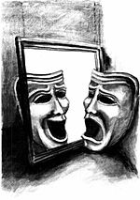
SZKOLNY TEATR ANGLOJĘZYCZNY W vi Lo w Kielcach
Opiekun mgr Dorota Ucig

Slide 2
TEATR PO ANGIELSKU
W VI LO działa od 2011 roku Zespół Teatralny Anglojęzyczny. Skupia on grono miłośników teatru i języka angielskiego. Opiekunem zespołu jest pani prof. Dorota Ucig. Pierwszą sztuką, której premiera odbyła się 25 kwietnia 2012 roku była komedia Szekspira „ Much Ado About Nothing ‘’. W jej przygotowanie zaangażowanych było 11 uczniów, a 4 z nich grało podwójne role. Aktorzy mieli okazję powtórzyć swój spektakl przed młodzieżą z Niemiec, która odwiedziła naszą szkołę we wrześniu 2012 roku w ramach wymiany.

Slide 3
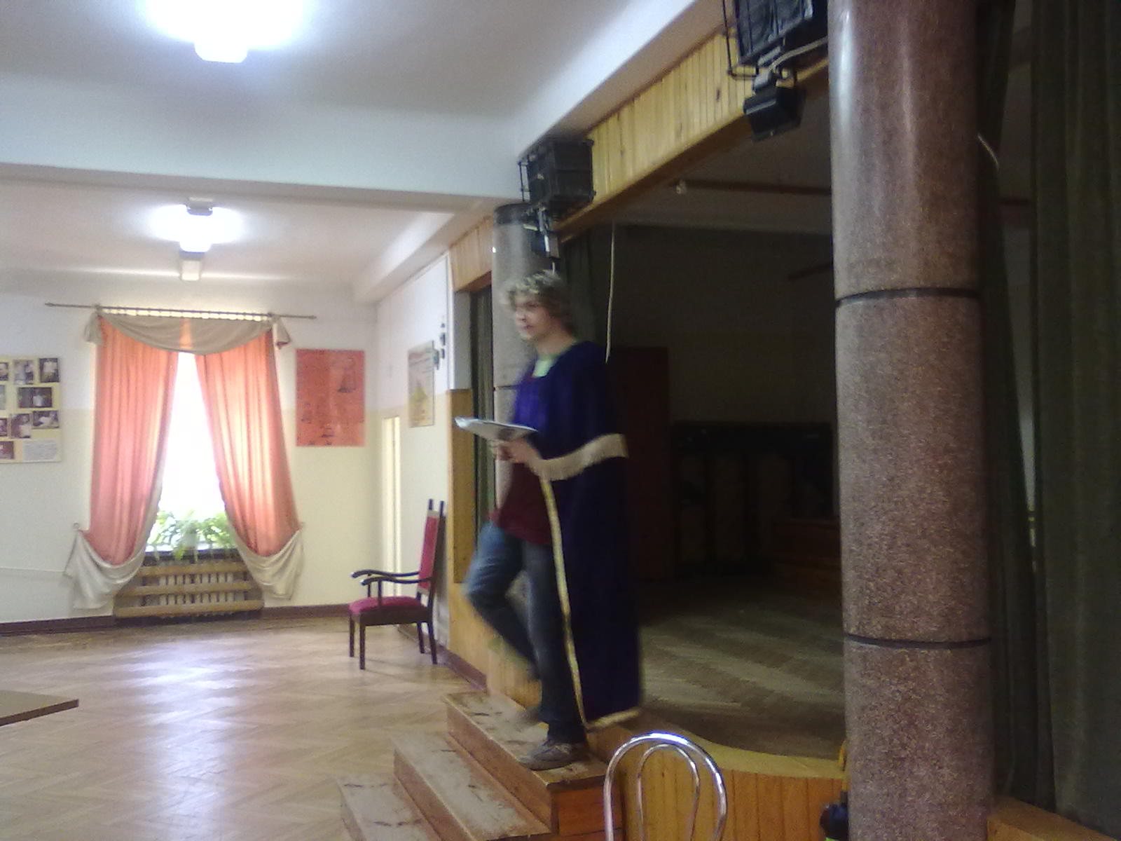
„ MUCH ADO ABOUT NOTHING” William Shakespeare 25.04.2012 r

Slide 4
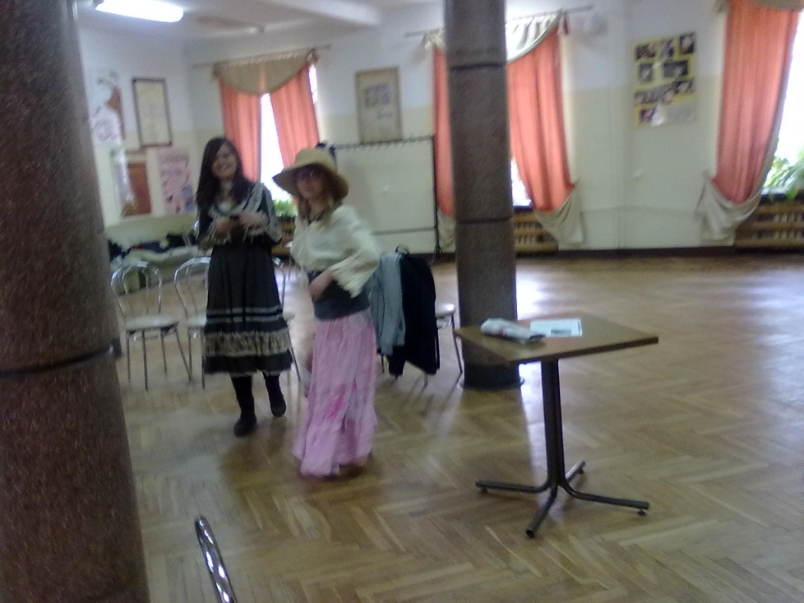
MUCH ADO ABOUT NOTHING _ reheArsals

Slide 5
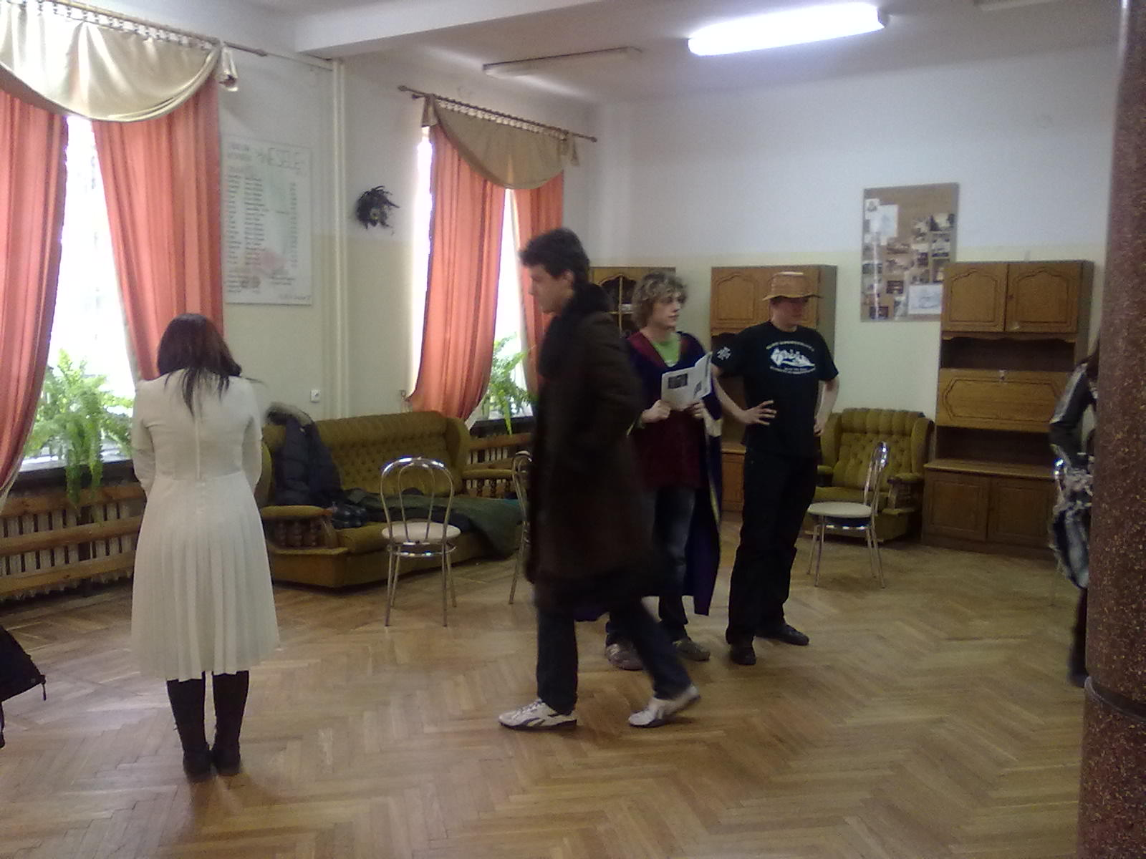

Slide 6
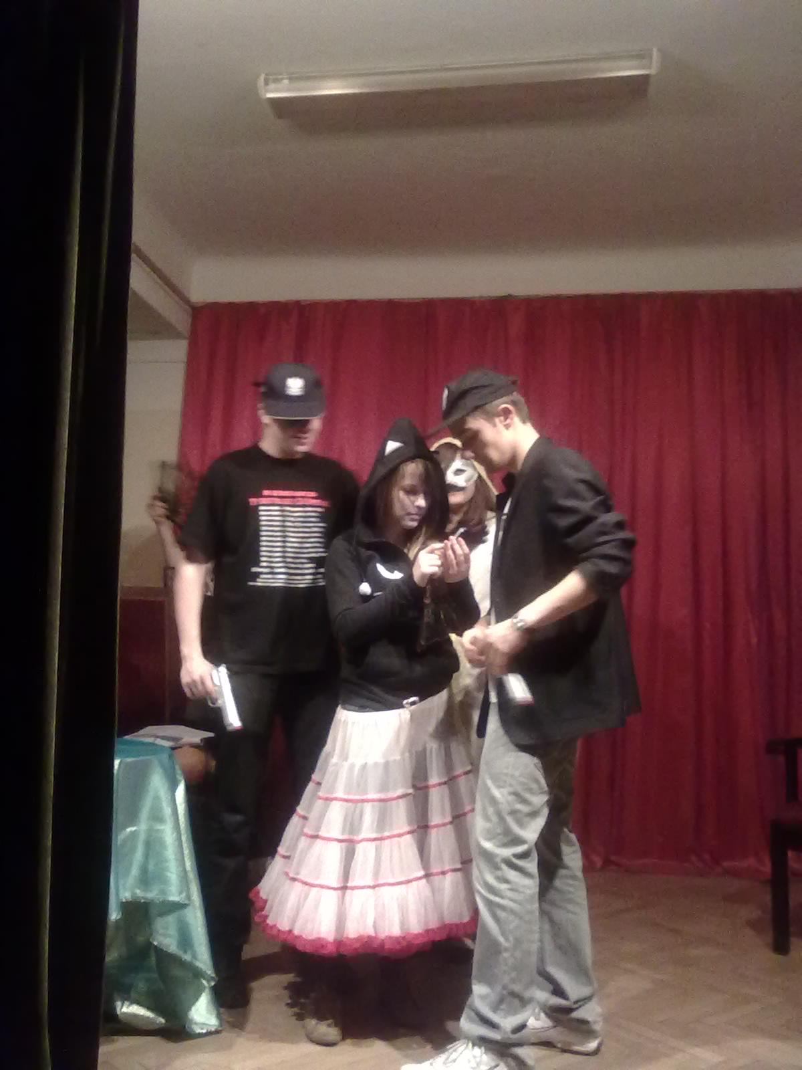

Slide 7
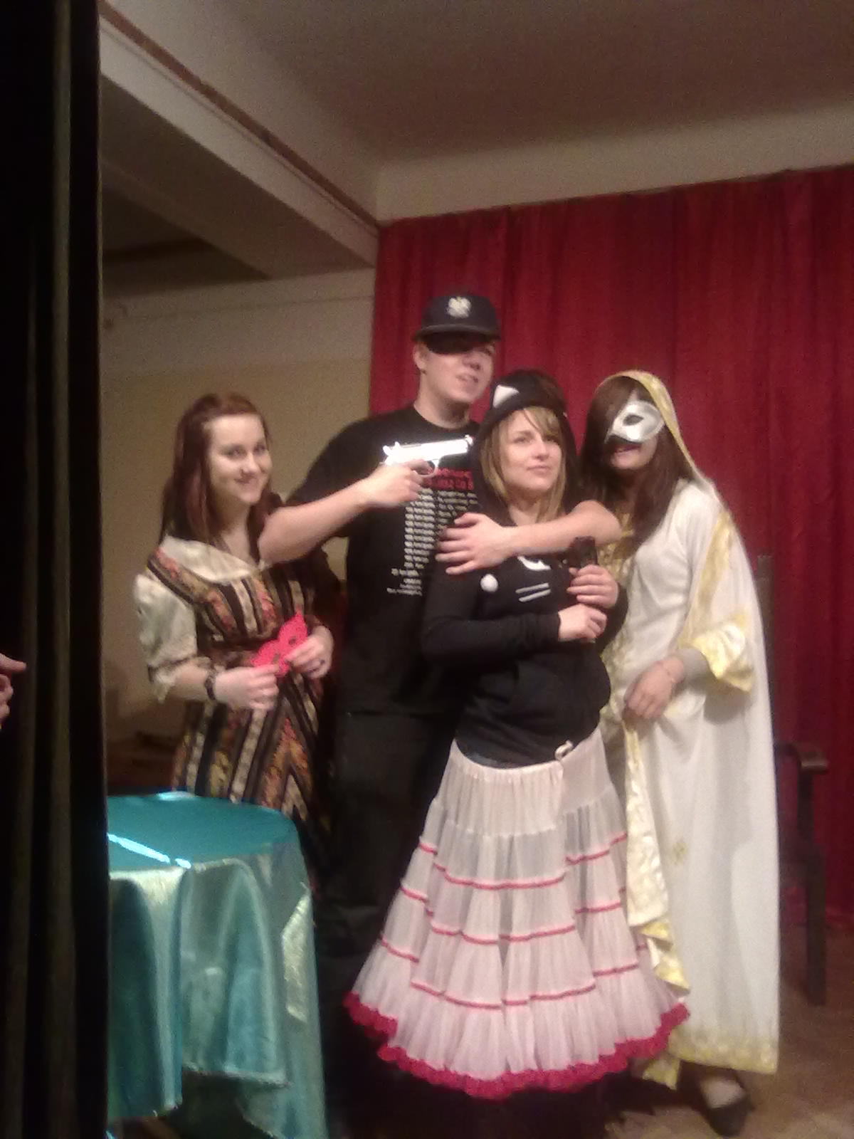

Slide 8
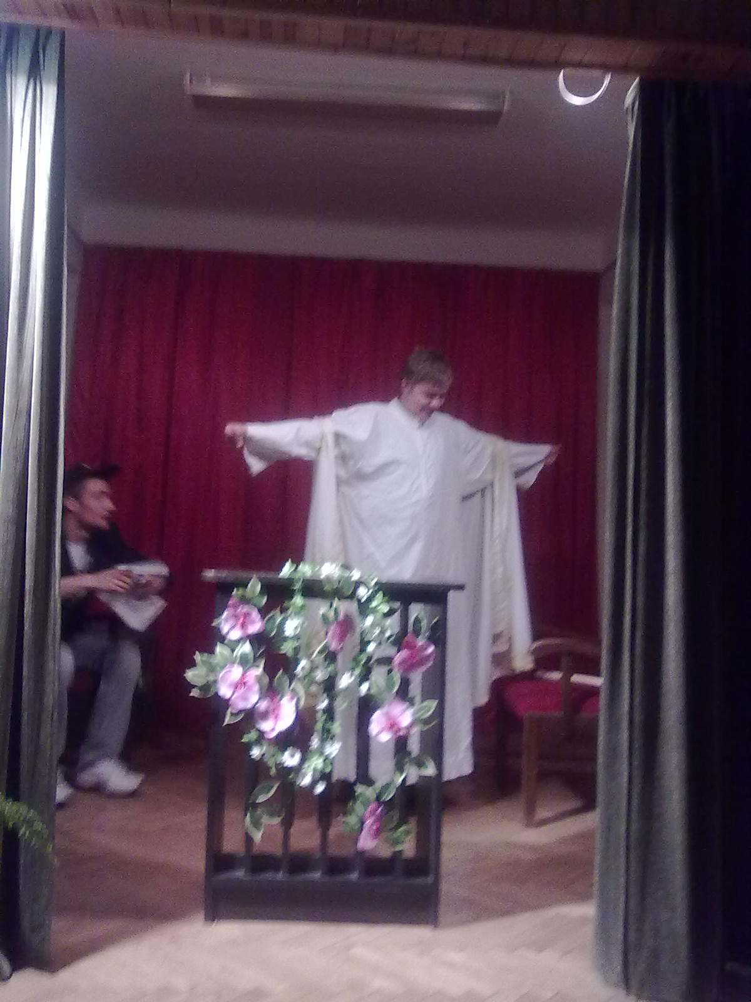

Slide 9
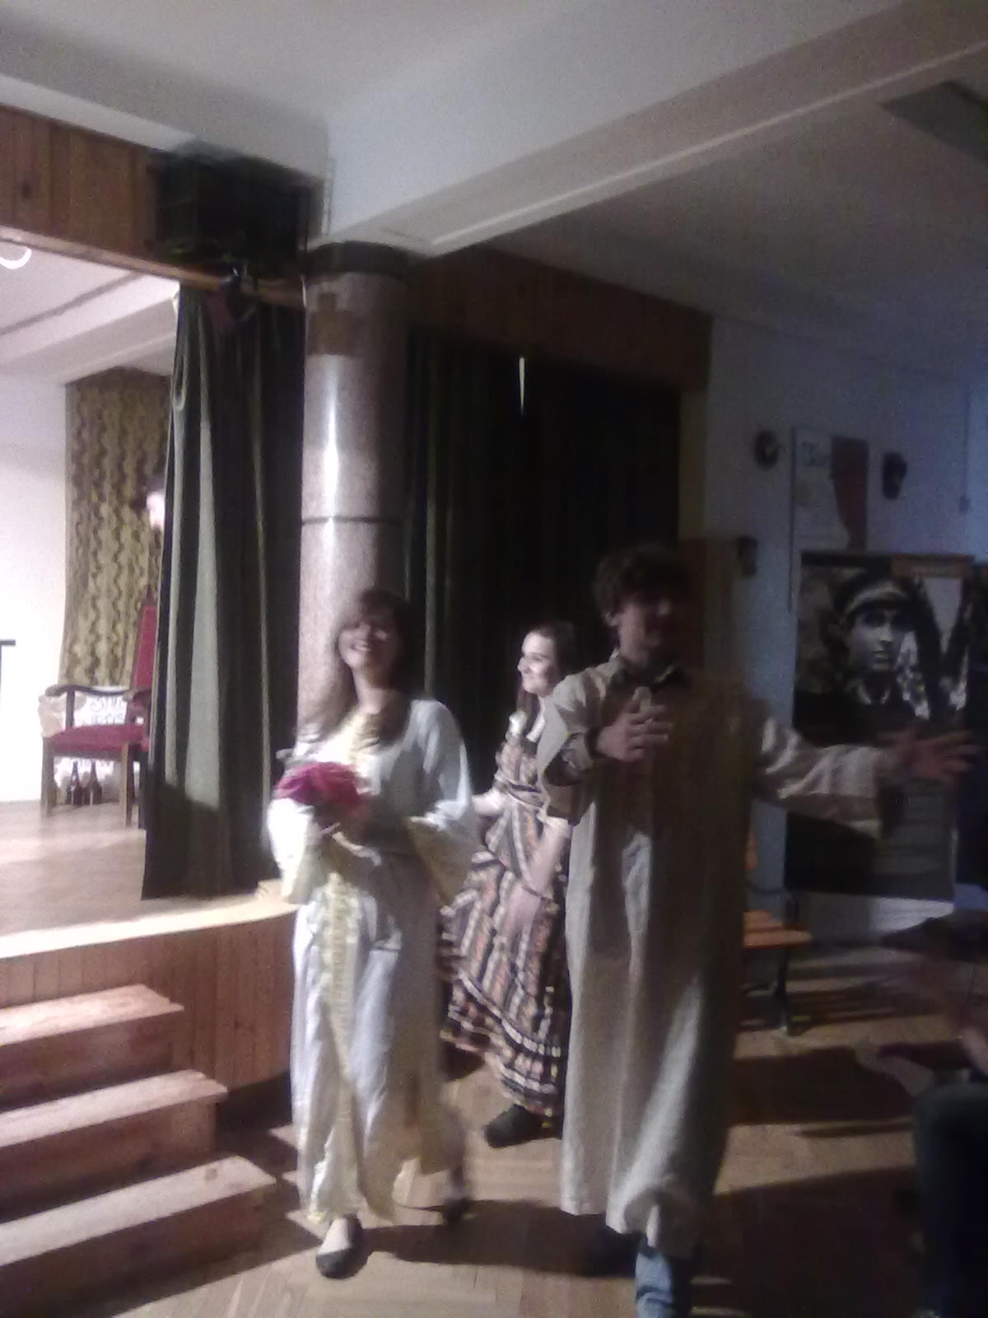

Slide 10
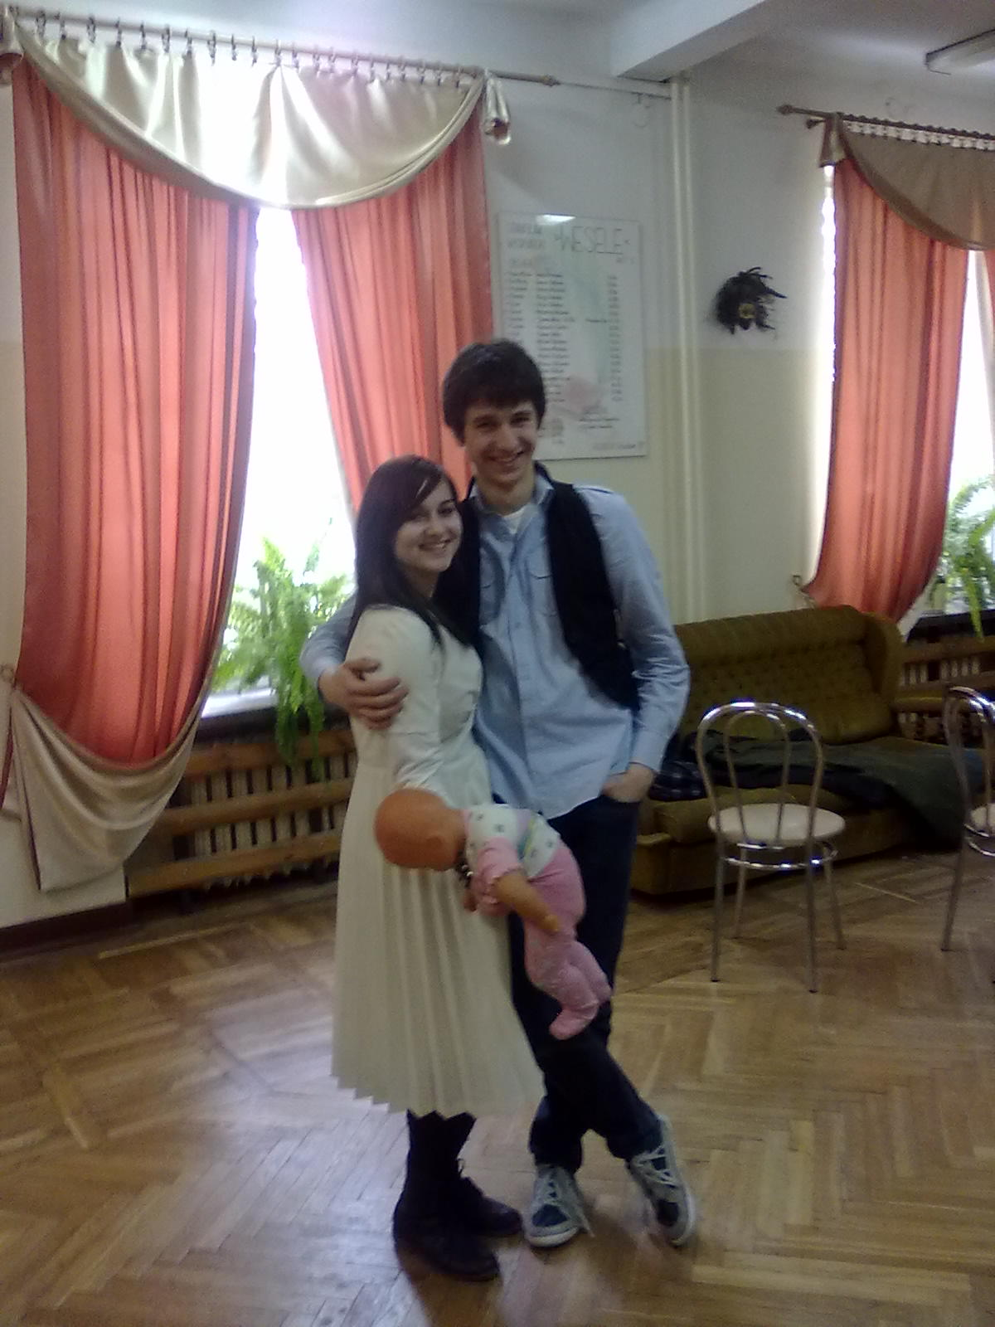

Slide 11
„MIDSUMMER night’s dream”
William shakespeare 23.02.2014 r
‘’ Sen nocy letniej ‘’to druga sztuka Williama Shakespear’a , którą wystawiła młodzież VI LO w języku angielskim. W spektaklu swoje umiejętności zaprezentowali uczniowie klasy 3 G : Alina Mąkola ( w roli Titanii i Snuga ), Weronika Stachera ( jako Hermia ), Anna Foksa ( w roli Heleny i Fluta ), Magdalena Dąbek ( jako Hippolita ), Thomas Wenta ( w roli Theseusa i Oberona ) , Kacper Szafraniec ( jako Bottom ), Karol Stanisławski ( w roli Pucka i Snouta ), Maciek Pióro ( jako Demetrius ), Łukasz Włodarczyk ( jako Egeus ) oraz Maciej Polak – uczeń klasy 3 E w roli Lysandra i Grzegorz Ucig – uczeń klasy 1 I w roli Quince’a.

Slide 12
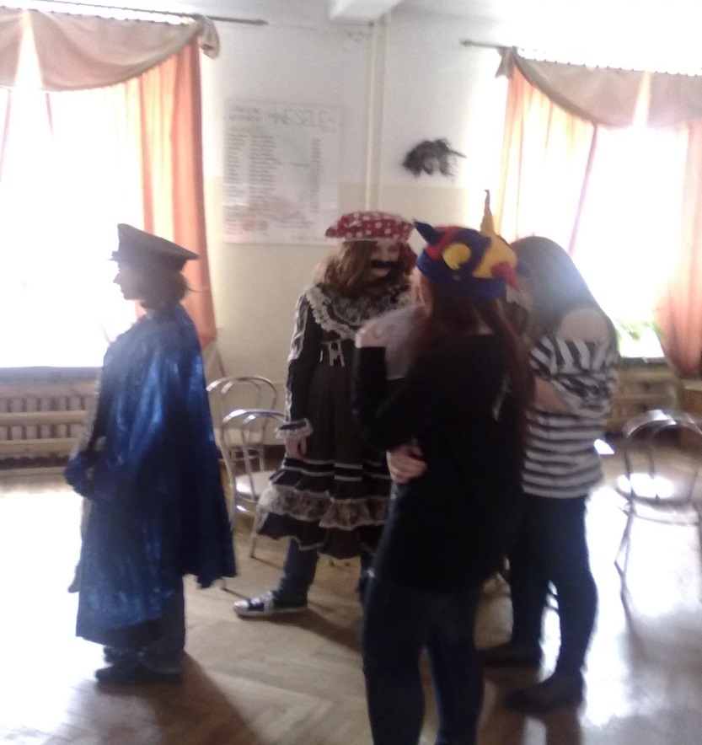
Midsummer night’s dream Rehearsals

Slide 13
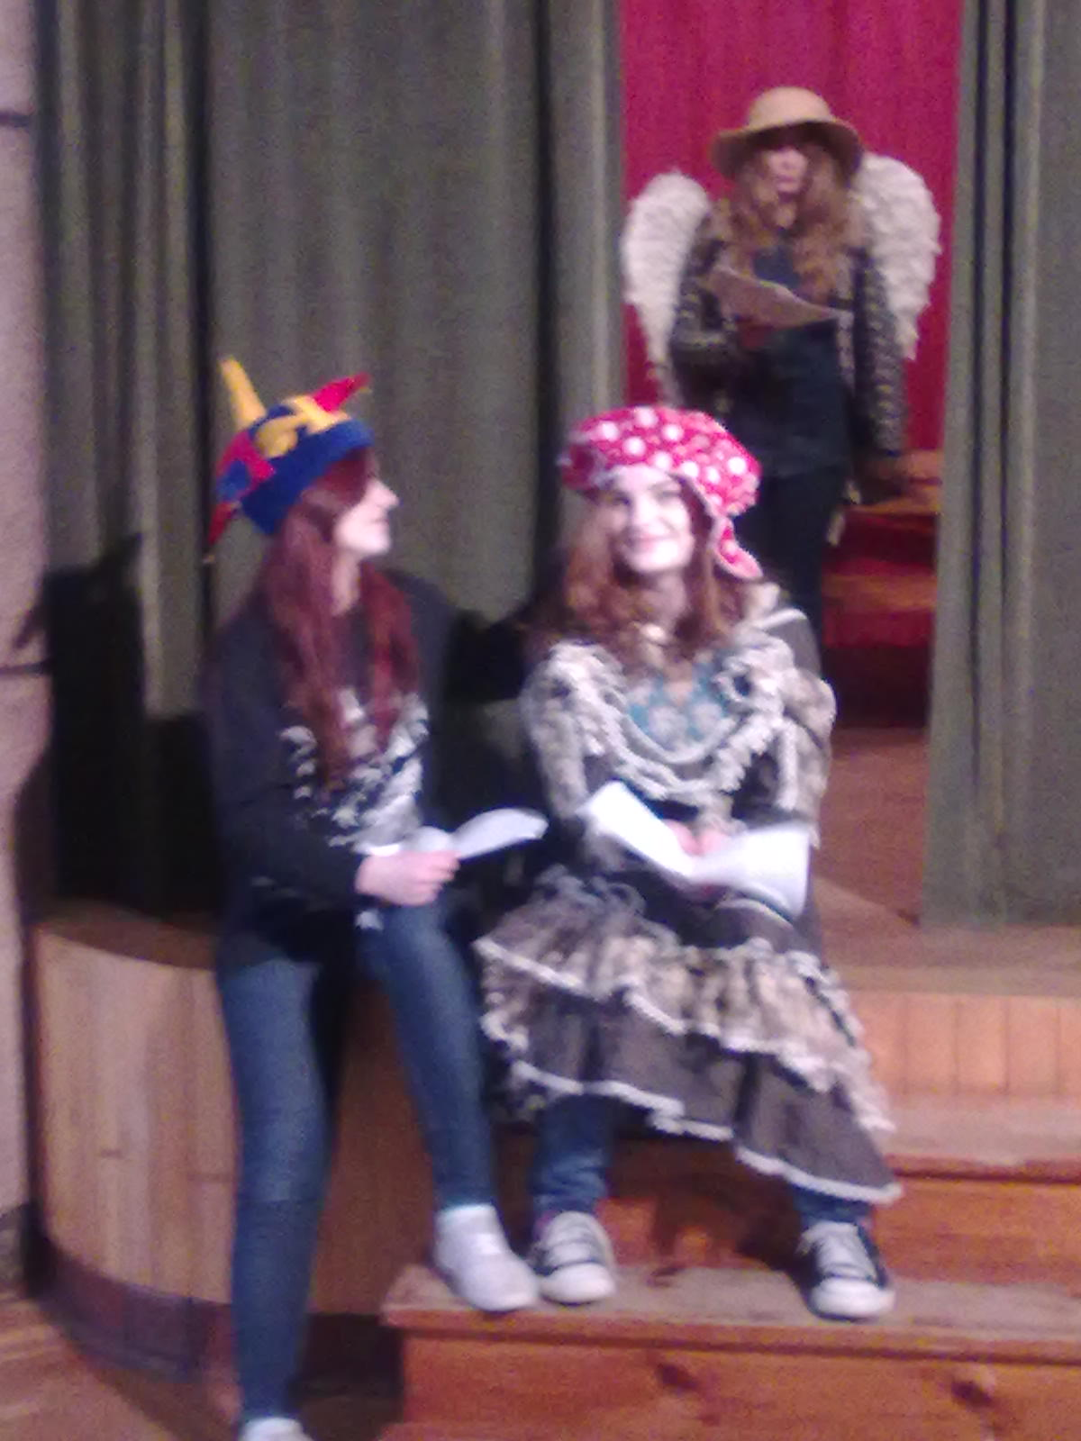

Slide 14
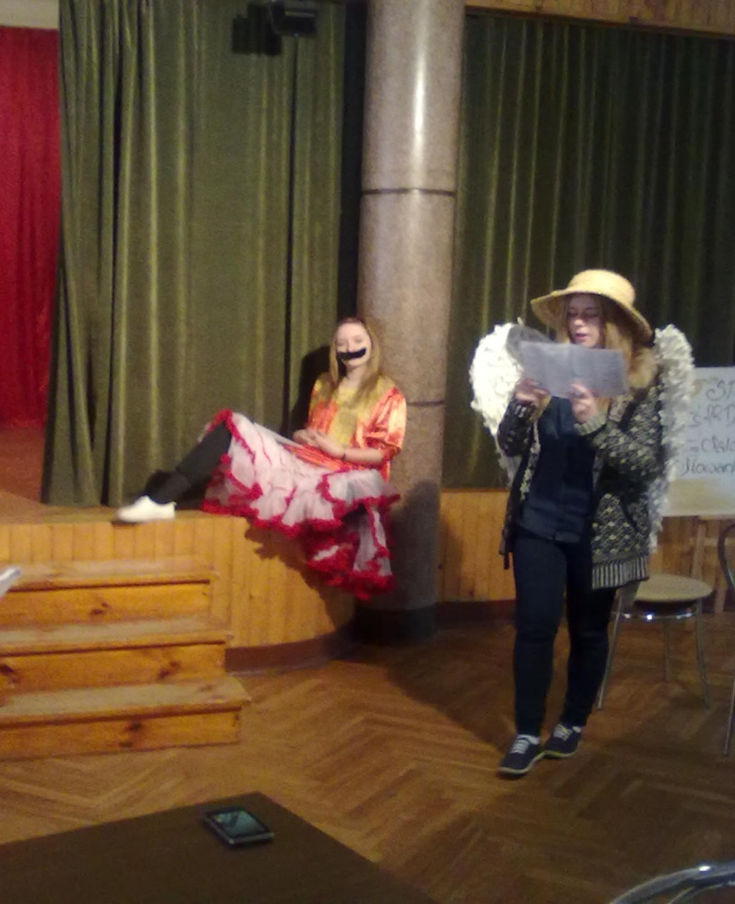

Slide 15
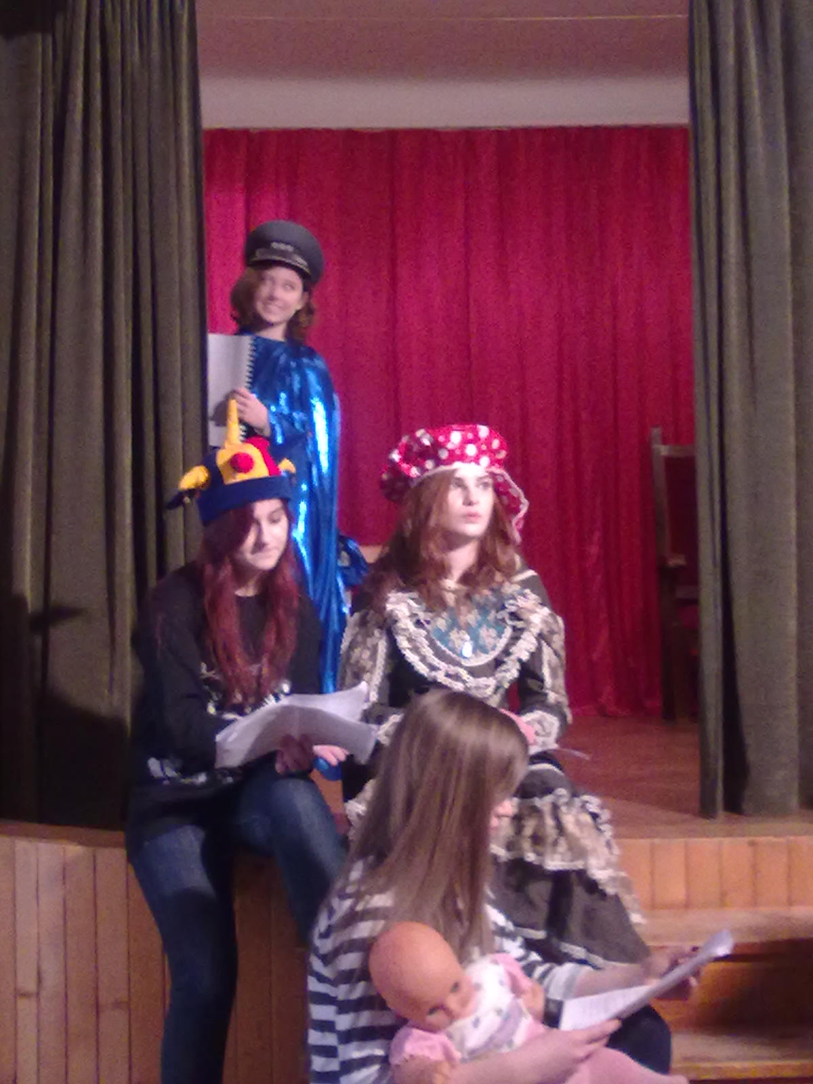

Slide 16
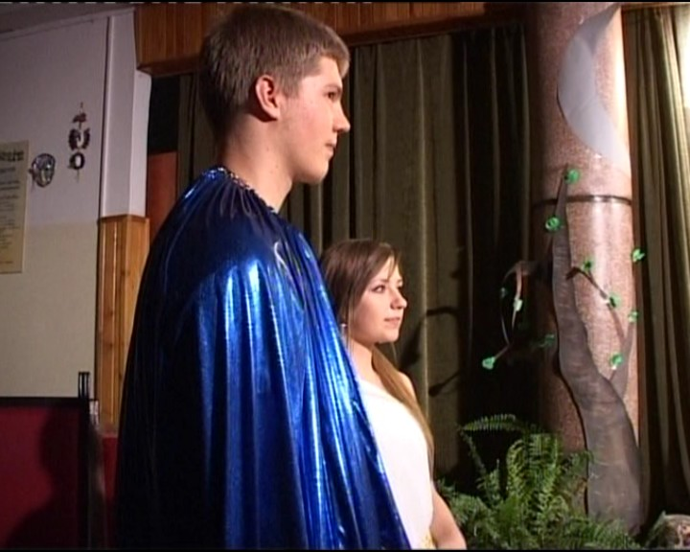
Midsummer night’s dream premiere

Slide 17
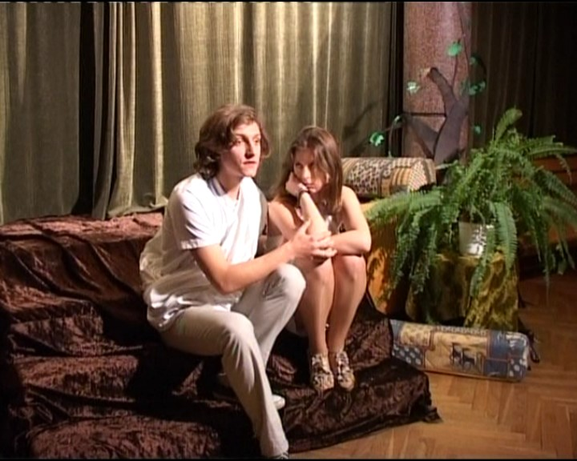

Slide 18
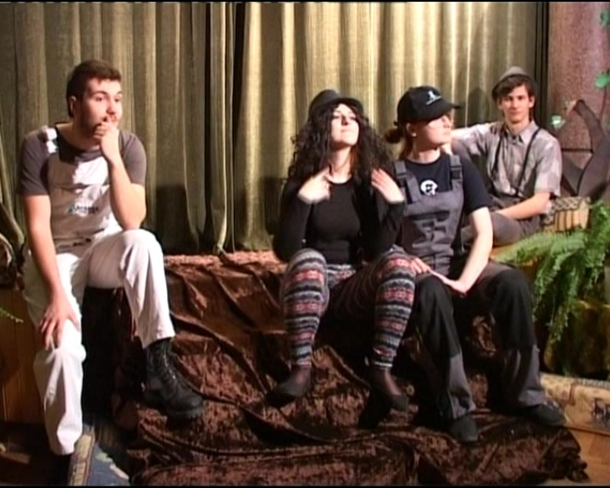

Slide 19
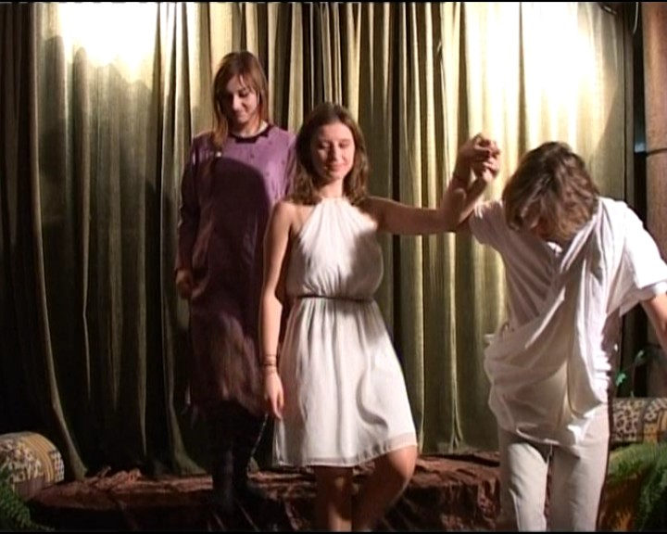

Slide 20
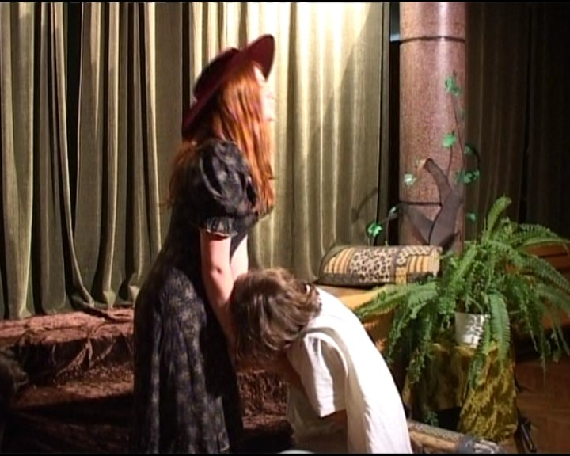

Slide 21
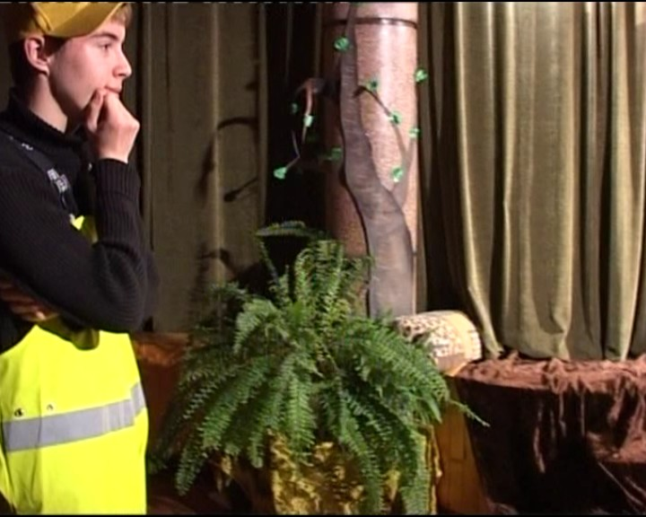

Slide 22
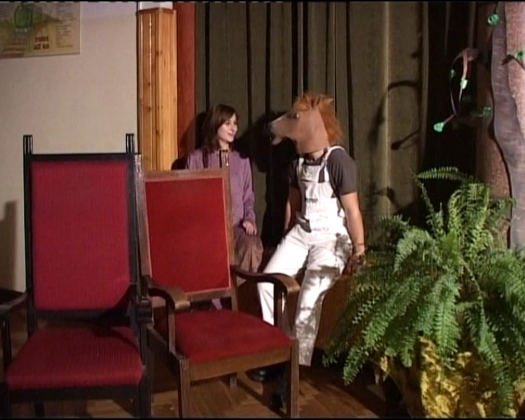

Slide 23
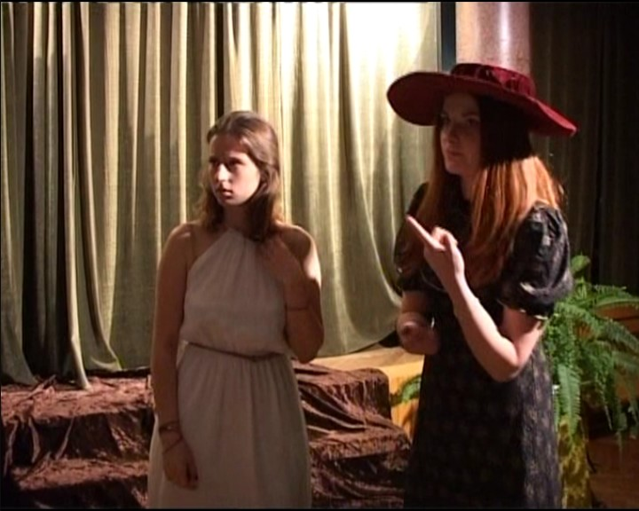

Slide 24
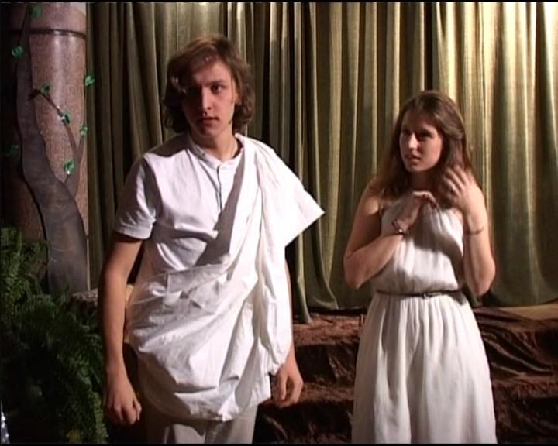

Slide 25
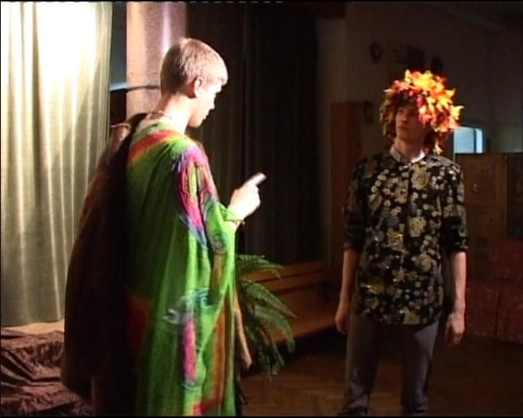

Slide 26
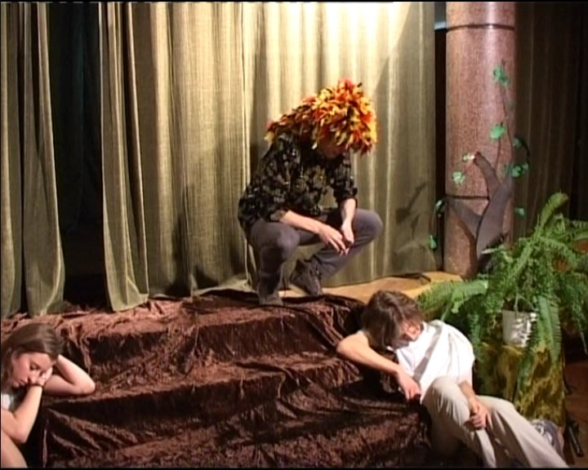

Slide 27
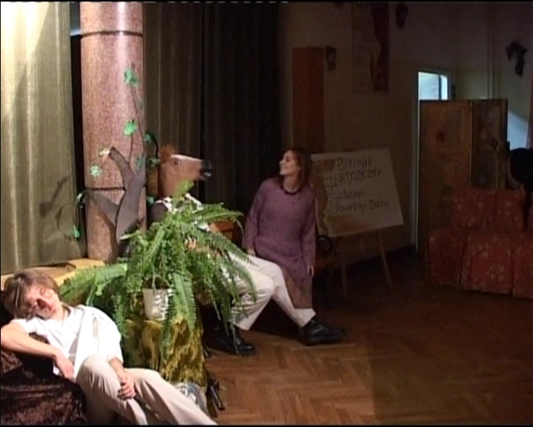

Slide 28
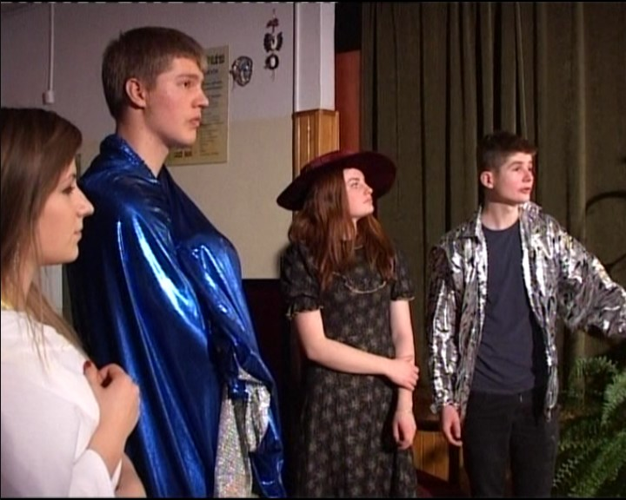

Slide 29
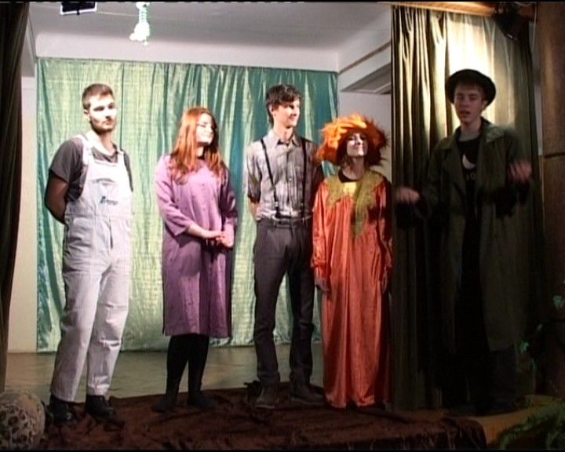

Slide 30
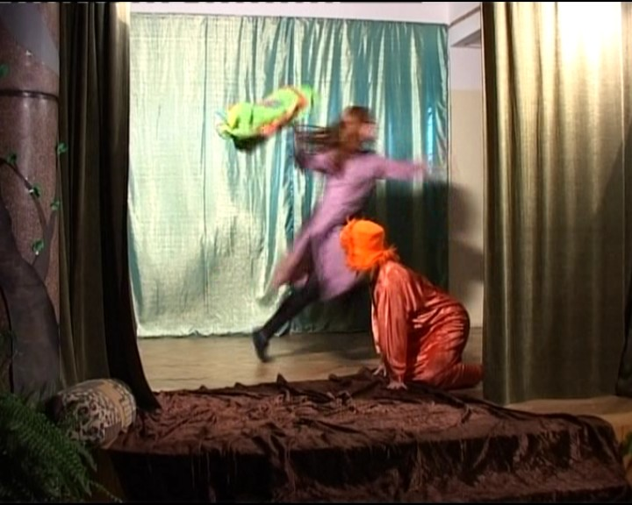

Slide 31
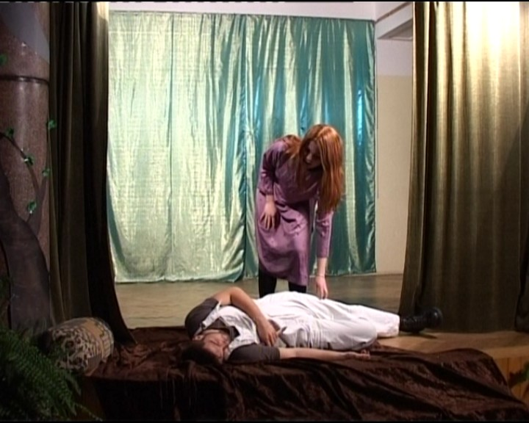

Slide 32
„THE IMPORTANCE of Being earnest” Oscar Wilde 23.10.2014 r
Szkolny Anglojęzyczny Zespół Teatralny premierowo wystawił komedię Oscara Wilde’a „The Importance of Being Earnest” („Bądźmy poważni na serio”). 23 października na sali kolumnowej zebrało się grono wielbicieli sztuki teatralnej prezentowanej w języku Szekspira, którzy z ogromną uwagą śledzili losy głównych bohaterów. Oczywiście – jak na komedię przystało – nie zabrakło zabawnych scen, podczas których publiczność reagowała bardzo żywiołowo. Spektakl przebiegł w kameralnej i miłej atmosferze, a aktorzy zostali nagrodzeni gromkimi oklaskami.
W przedstawieniu wystąpili uczniowie : Paweł Mazur z kl. 1m – jako Jack Worthing , Grzegorz Ucig z kl. 2i – jako Algernon Moncrieff, Małgorzata Kilijanek z kl. 2e – w roli Lady Bracknell, Aleksandra Grząba z kl. 2e – w roli Gwendolen Fairfax , Natalia Świercz z kl. 2e – jako Cecily Cardew , Anna Hunek z kl. 2e – jako Miss Prism , Jakub Dudzik z kl. 2e – jako Dr Chasuble oraz Dagmara Kaczmarczyk z kl.2h w podwójnej roli Lucy i Mary.

Slide 33
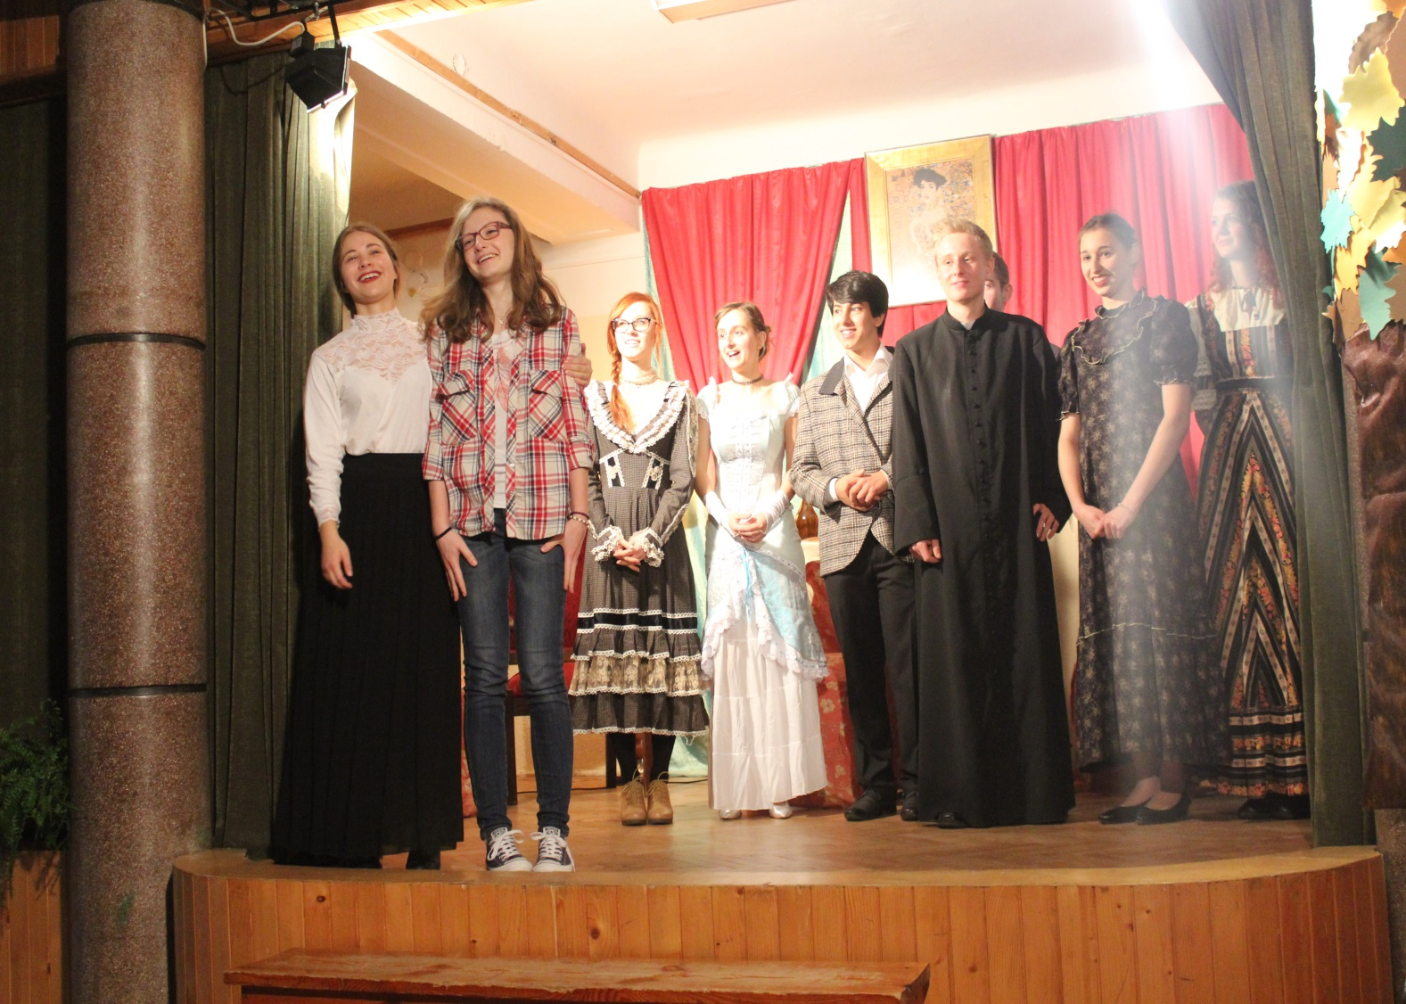

Slide 34
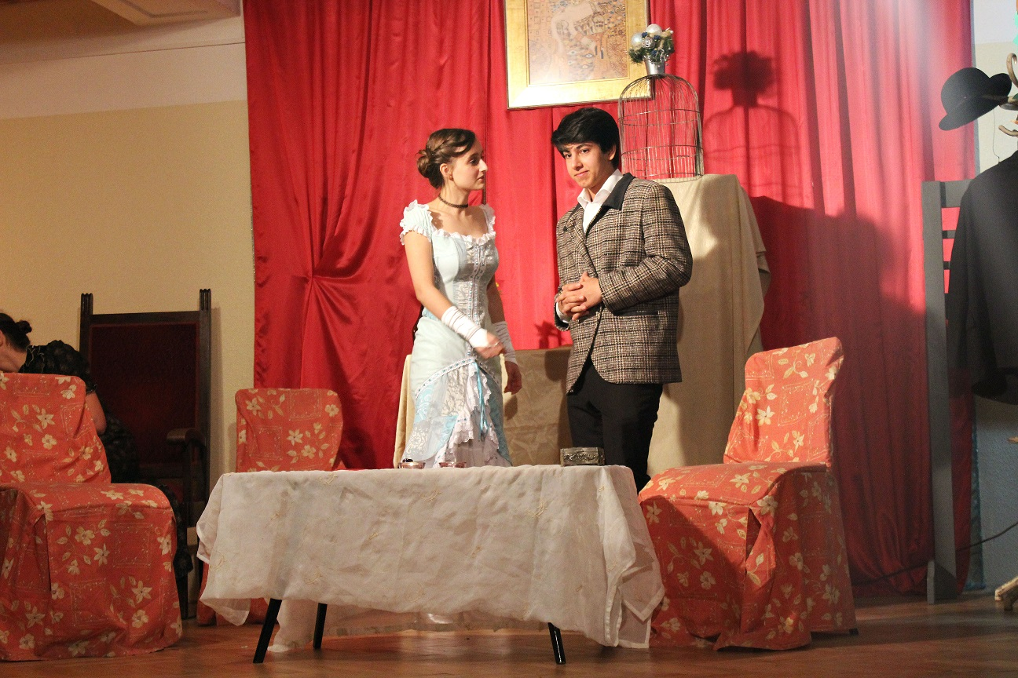

Slide 35
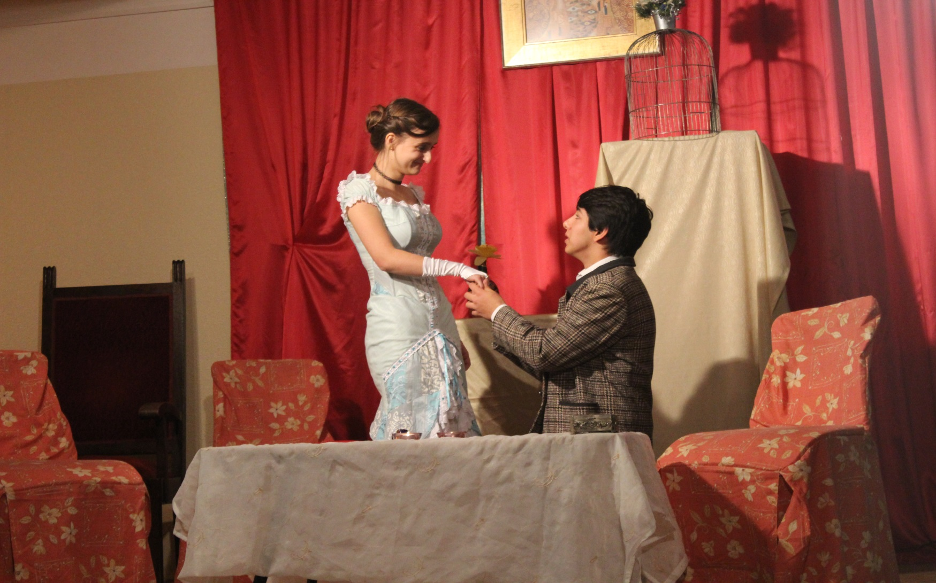

Slide 36
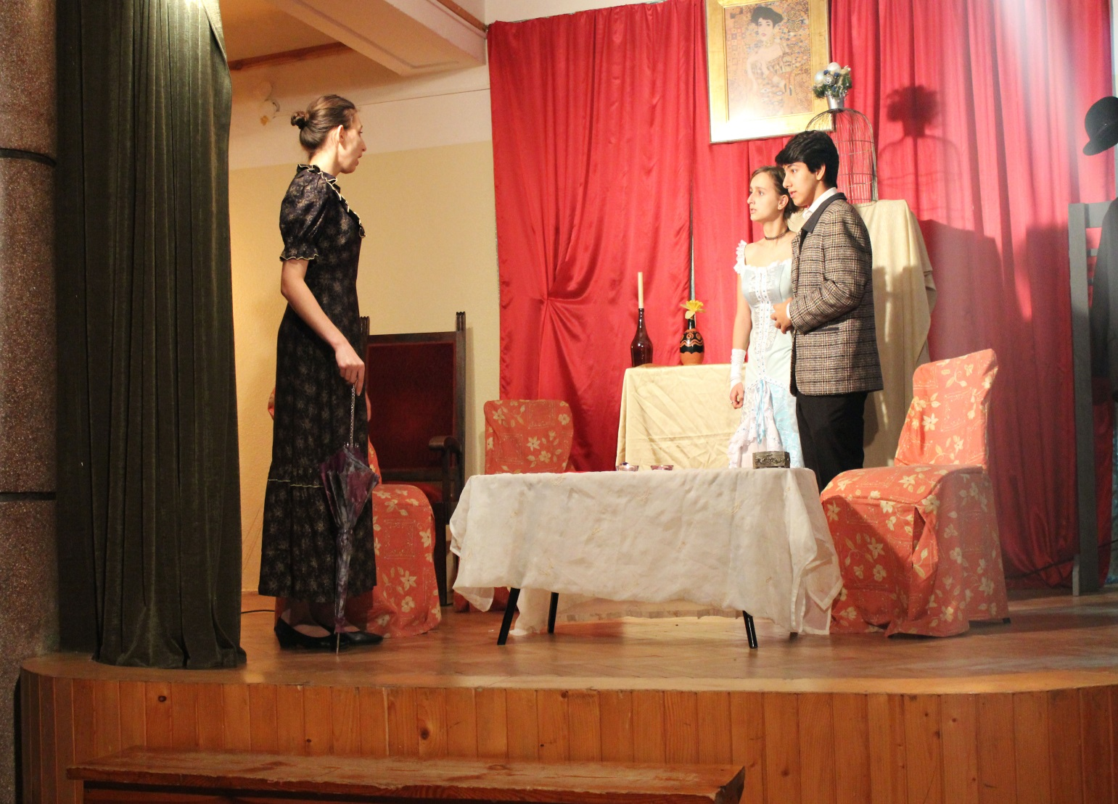

Slide 37
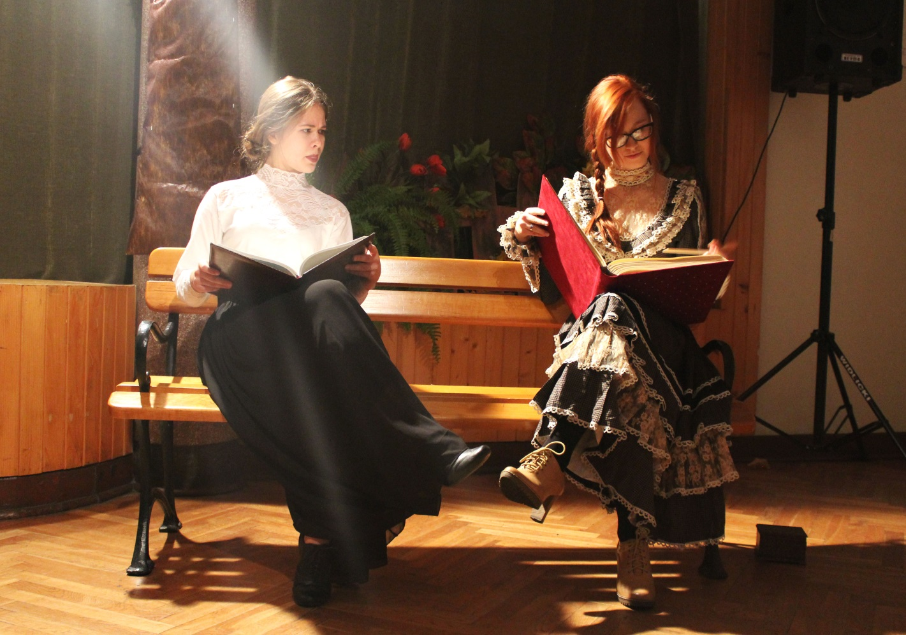

Slide 38
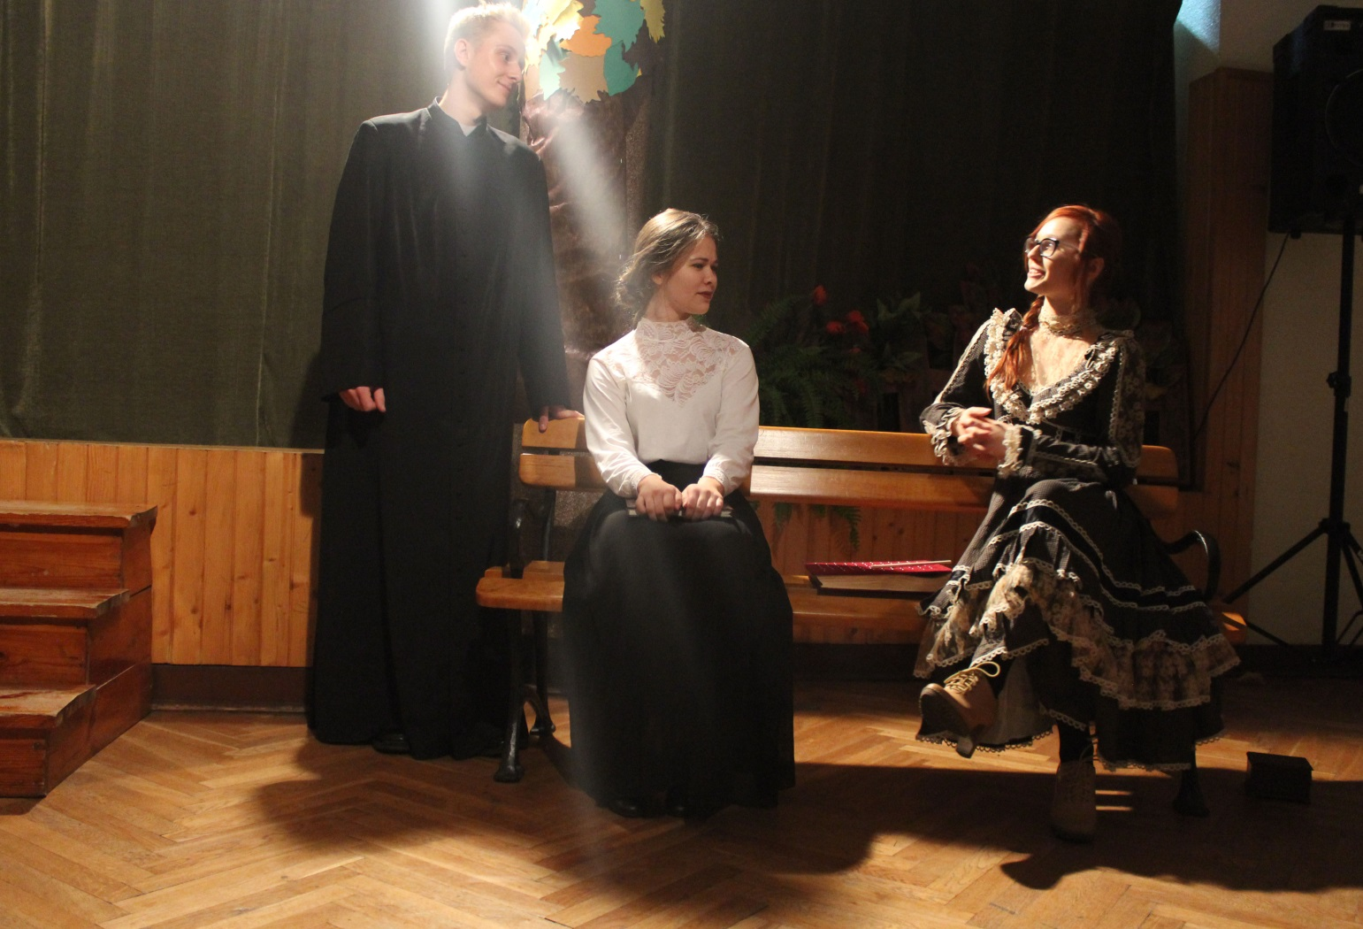

Slide 39
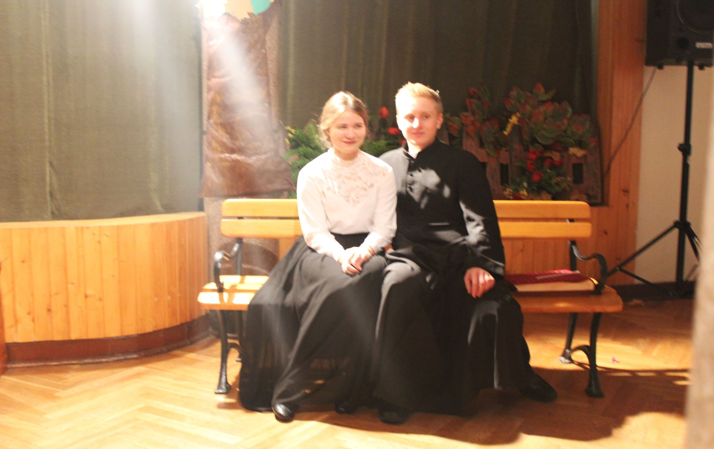

Slide 40
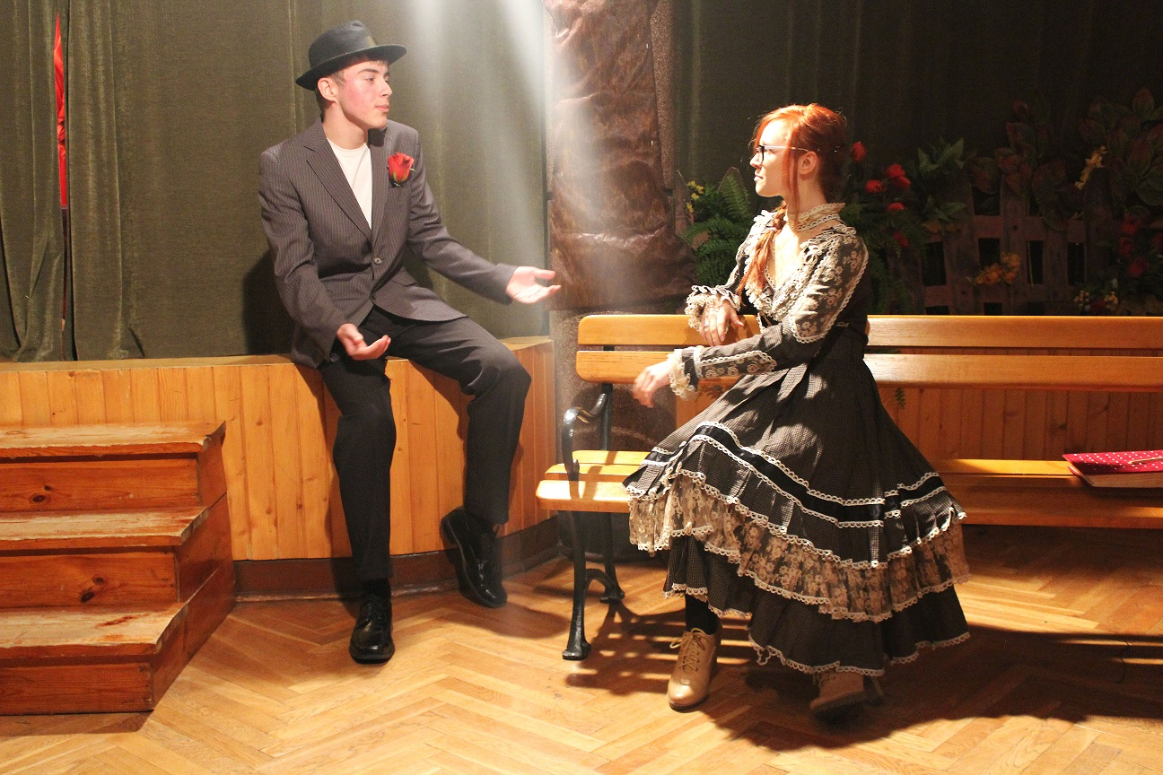

Slide 41
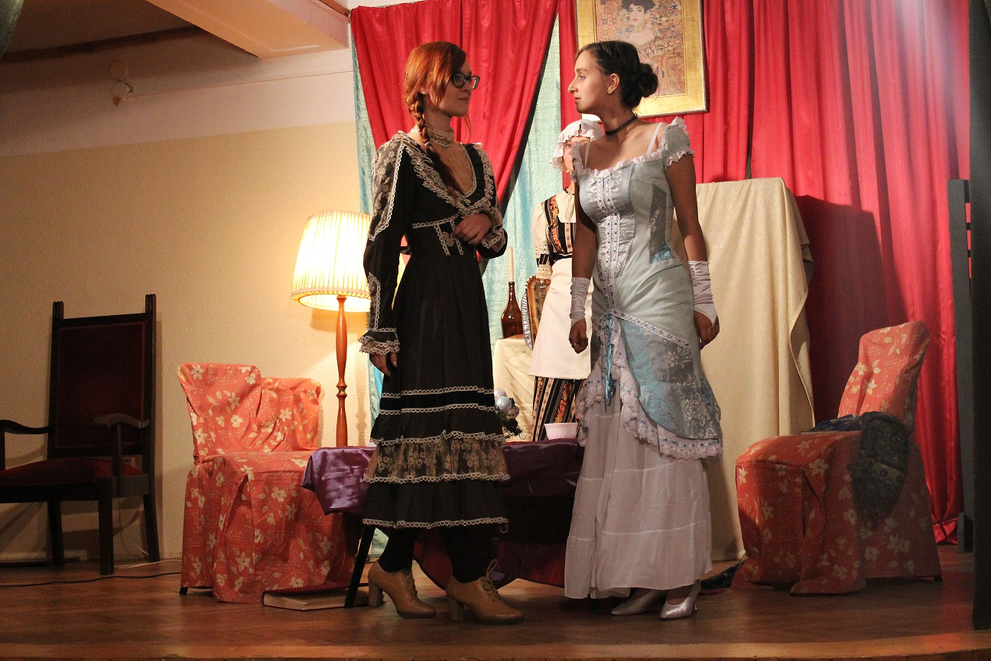

Slide 42
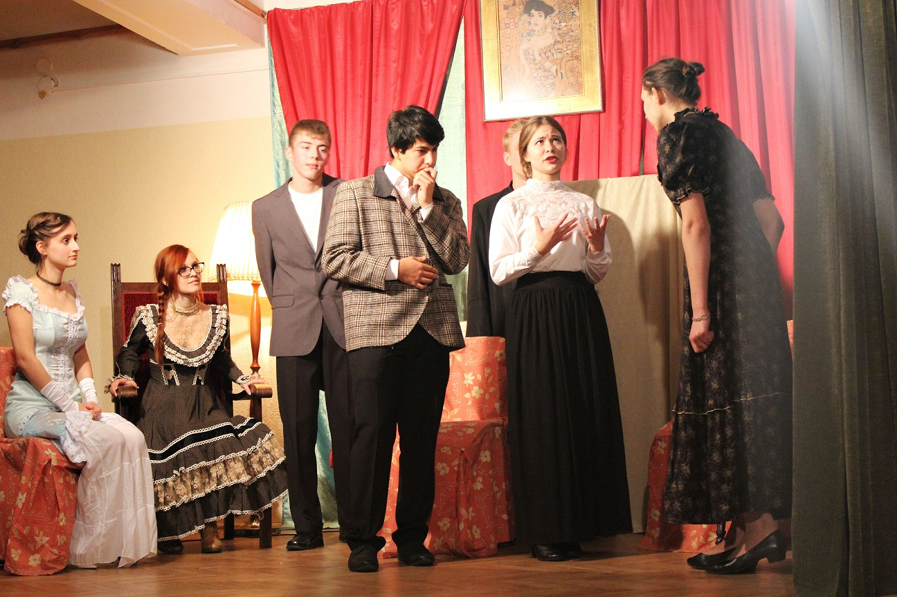

Slide 43
„Merry wives of windsor” william shakespeare 10.02.2016 r
Grupa teatralna tym razem przedstawiła komedię „Wesołe Niewiasty z Windsoru” (Merry Wives of Windsor). Publiczność miała okazję śledzić losy rubasznego szlachcica Sir Johna Falstaffa próbującego uwieść równocześnie dwie zamężne mieszczki: panią Page i panią Ford. Te jednak szybko zorientowały się w sytuacji i zaplanowały zabawną zemstę … W roli Sir Johna – wystąpił Kuba Dudzik uczeń klasy 3e, Panią Ford zagrała Karolina Lodzińska z klasy 2d a jej męża grał Mateusz Mazurczak (kl.2d). Weronika Tłuścik z kl.2e zaprezentowała się jako Pani Page, Dawid Maciejski z kl.2a jako Pan Page , a Klaudia Pyczek (kl.2e) jako ich córka – Ann Page. Adoratorów Anny zagrali: Adam Kozieł z kl.2d (Dr Caius), Jan Góra z kl. 1m (Slender) oraz Zuzanna Łach (Fenton). Aleksandra Pająk z kl. 1m wystąpiła w roli swatki – Mrs Quickly. Michał Kozieł (kl.2d) zagrał rolę gospodarza karczmy, Grzegorz Ucig (kl.3i) wcielił się w rolę sędziego Shallow’a , a Piotr Kaczmarczyk z kl.2d – proboszcza Sir Hugh Evansa, gościnnie w roli pazia Falstaffa wystąpił uczeń kl. V SP nr – Kuba Tłuścik. Pomoc scenograficzną i sceniczną zaoferowali uczniowie klasy 1m: Anna Sylwestrzak i Julia Piwowarska, Oscar Rozwadowski i Jakub Kutwin , a Patryk Paździoch z kl. 2a zajmował się nagłośnieniem.

Slide 44
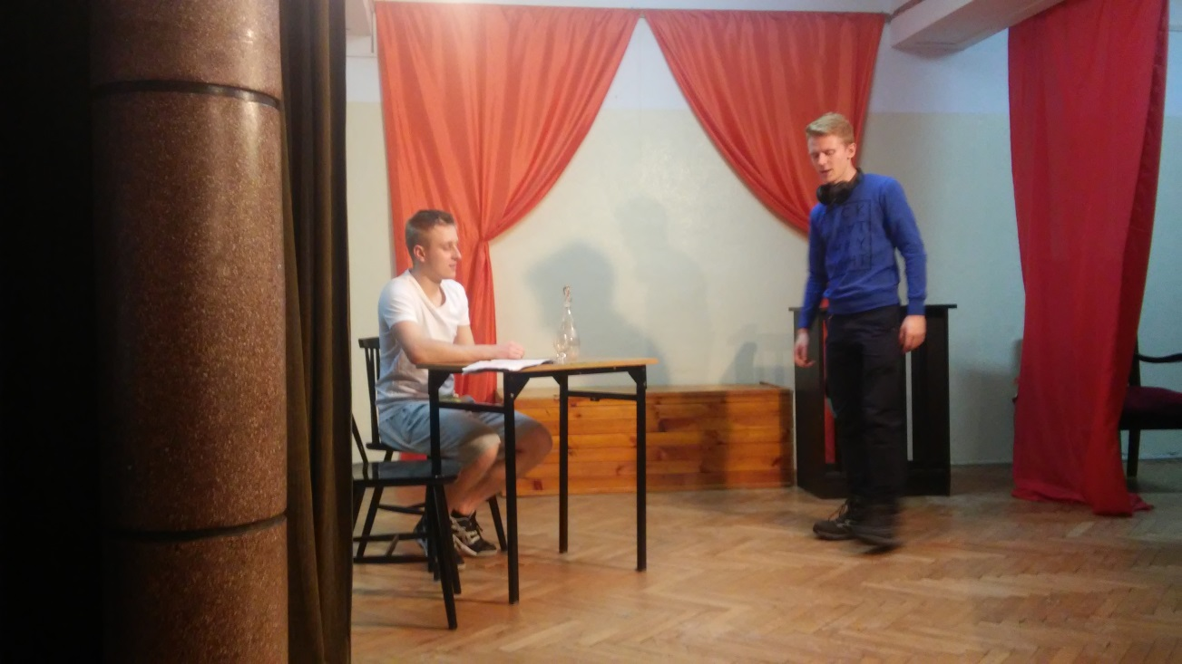
Merry wives of windsor rehearsals

Slide 45
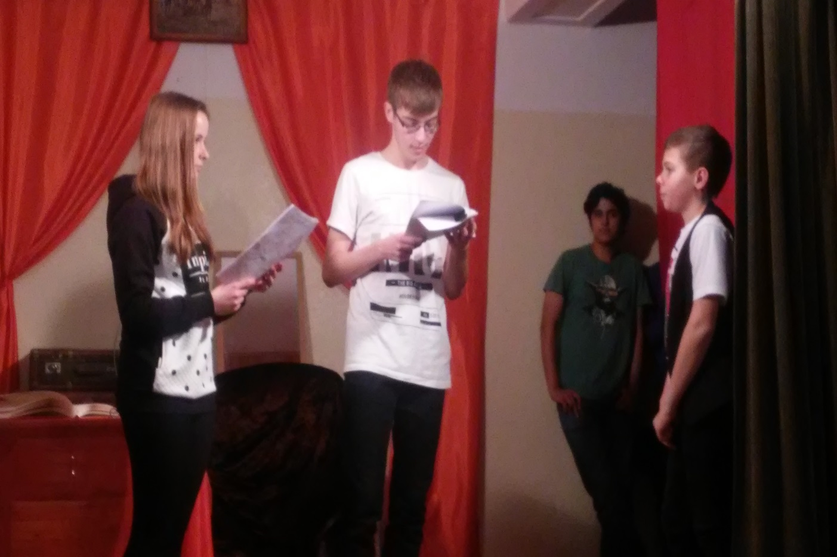

Slide 46
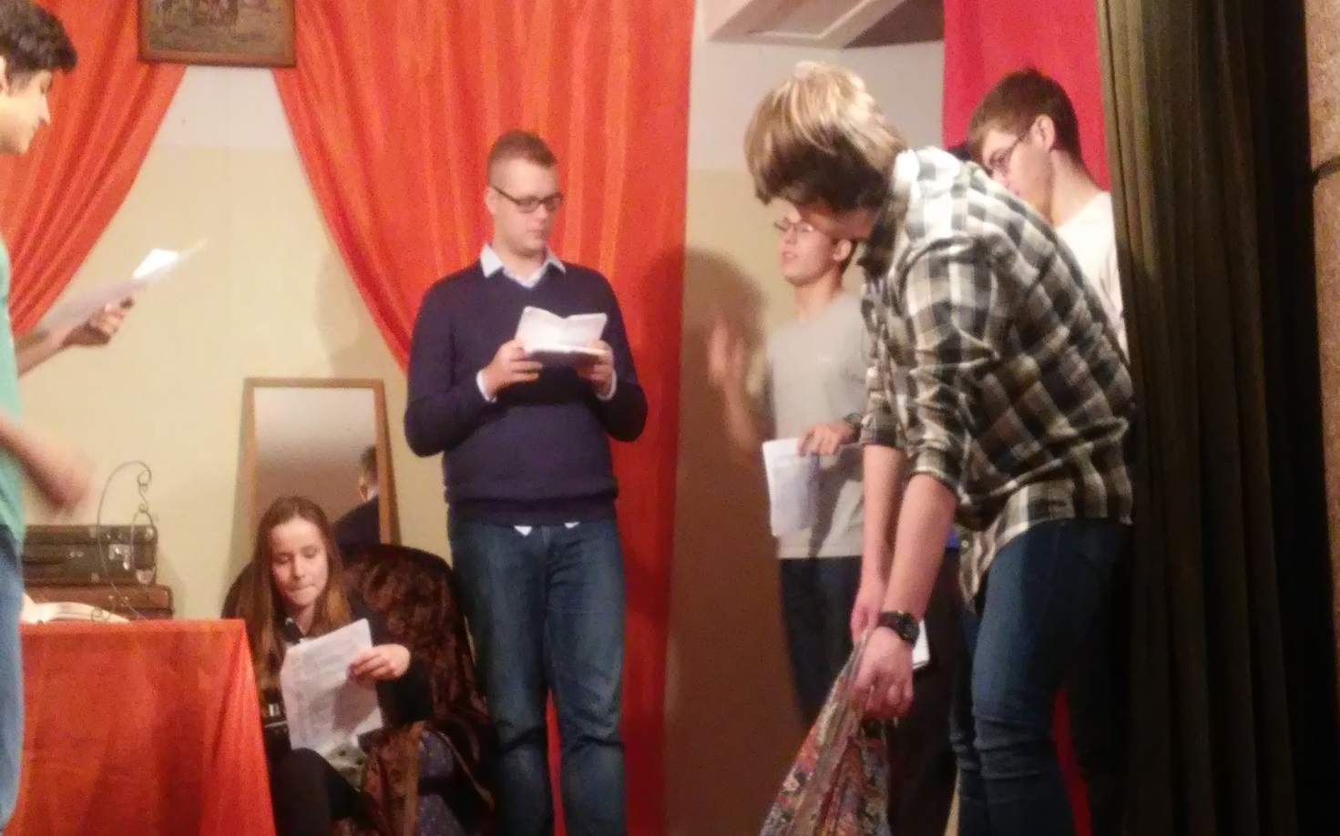

Slide 47
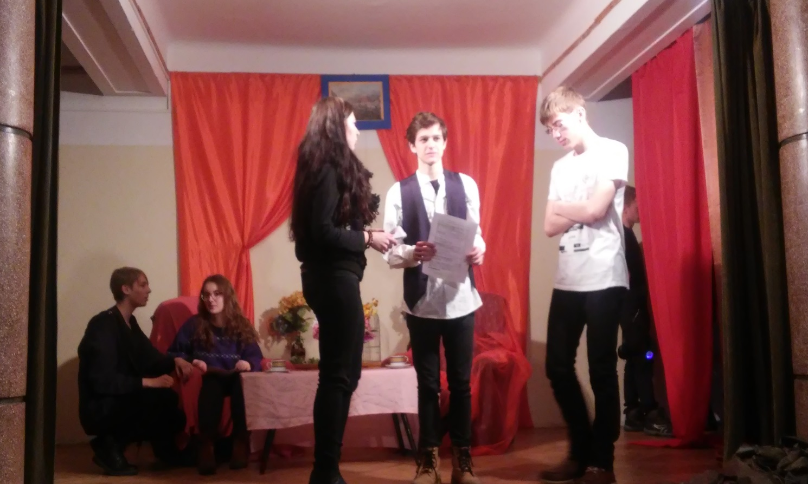

Slide 48
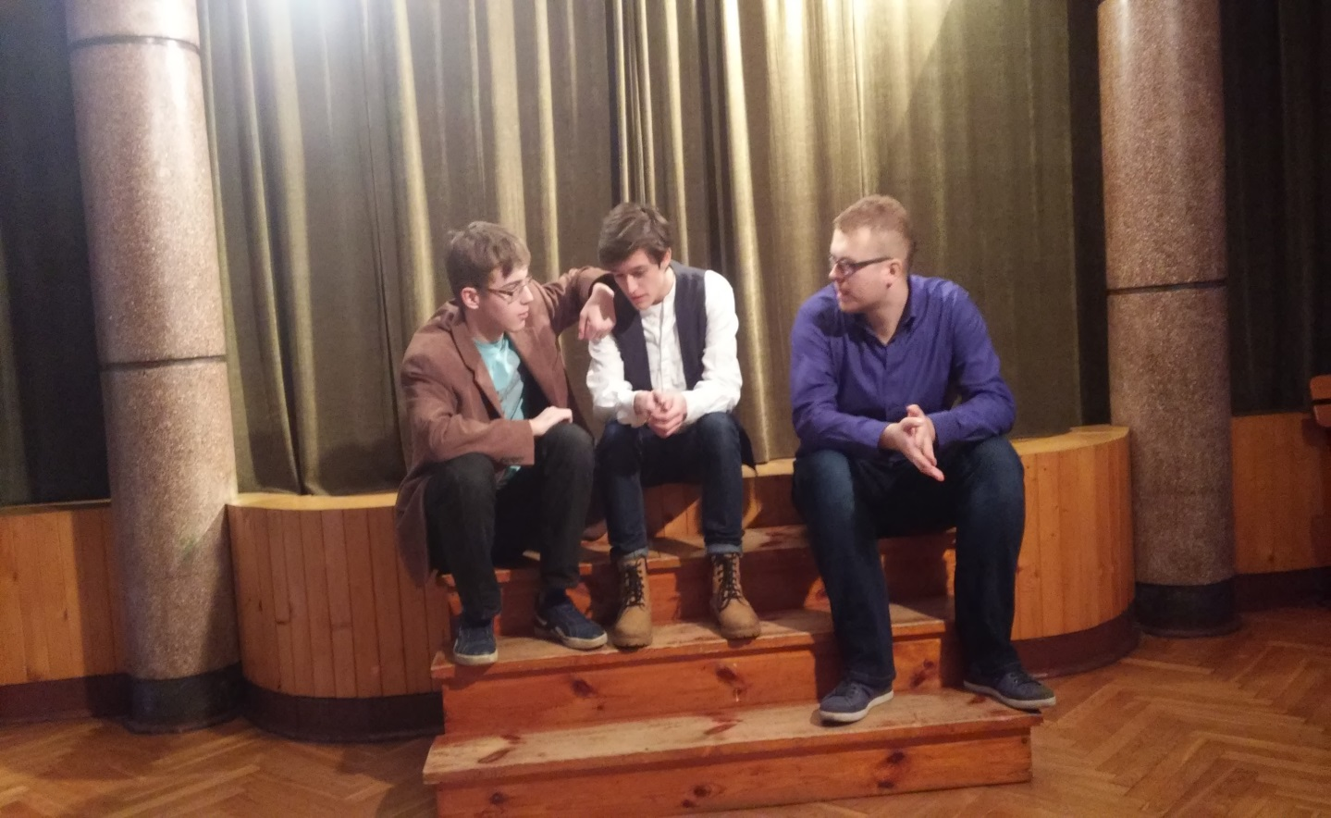

Slide 49
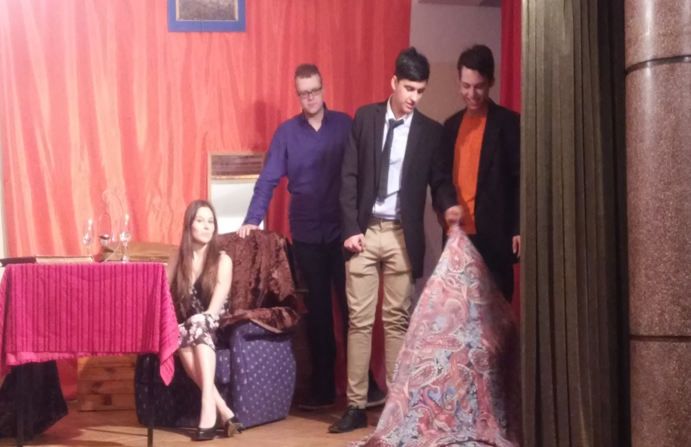

Slide 50
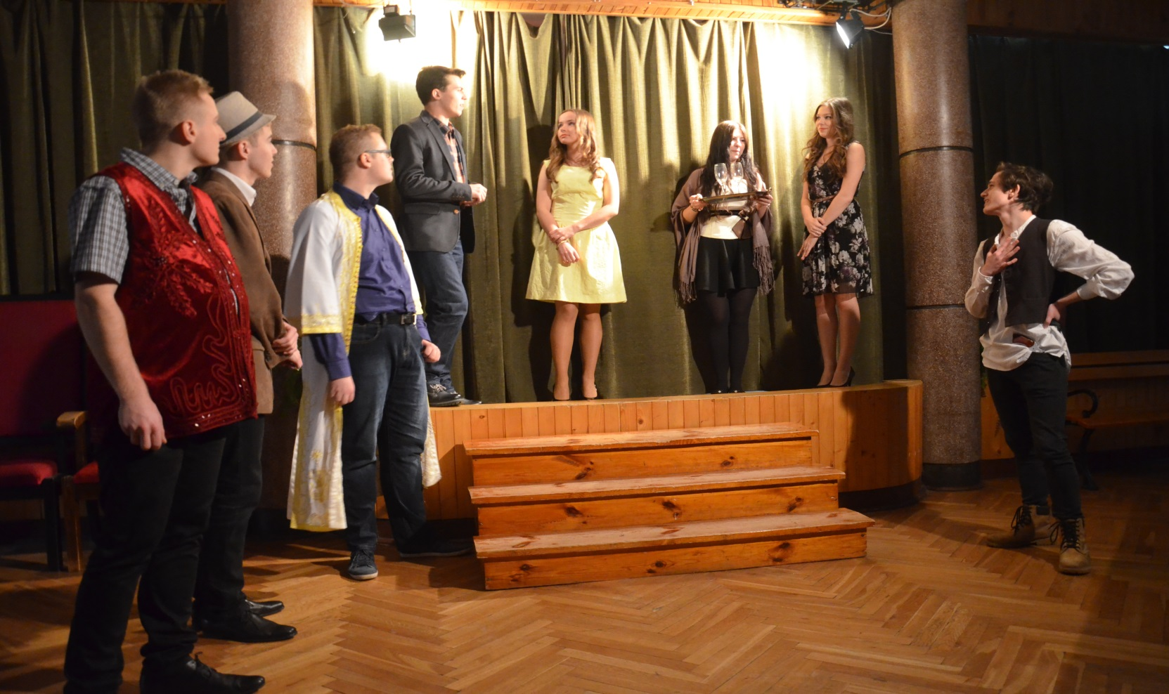
Merry wives of windsor premiere

Slide 51
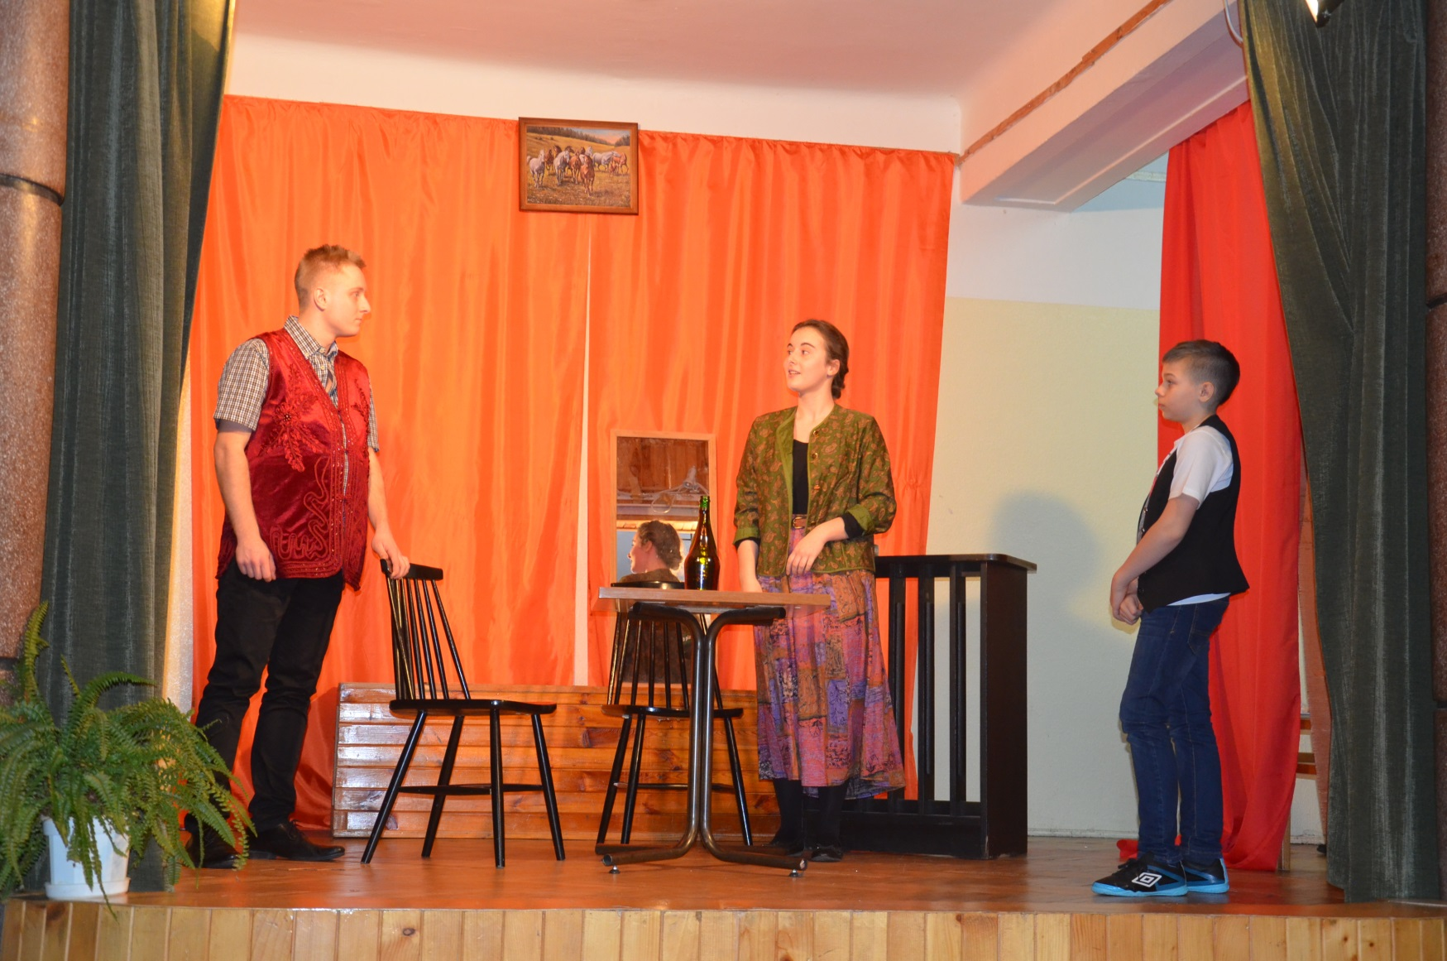

Slide 52
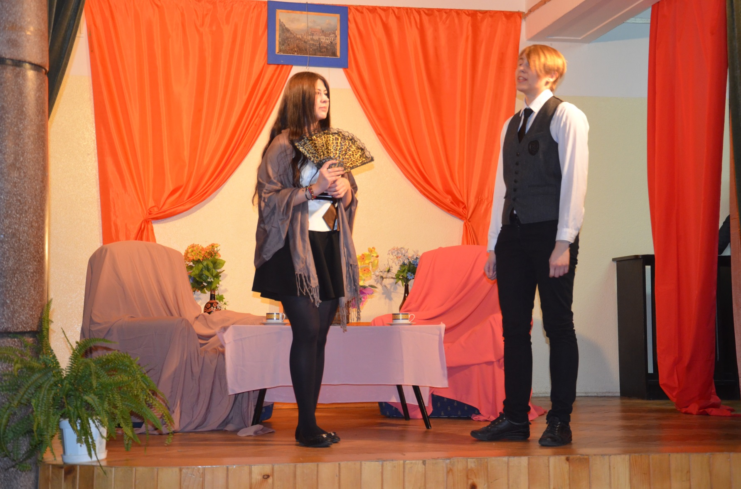

Slide 53
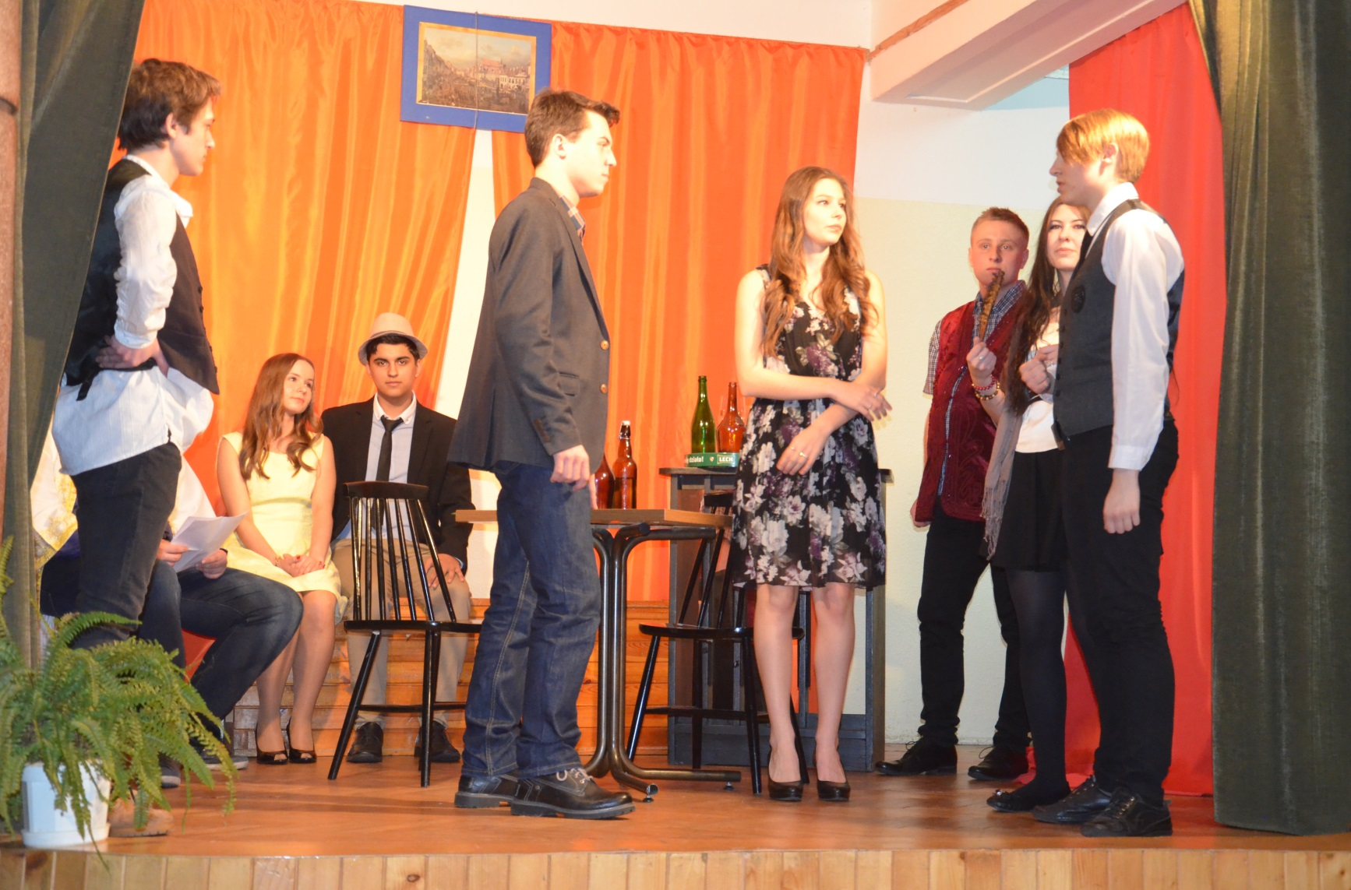

Slide 54
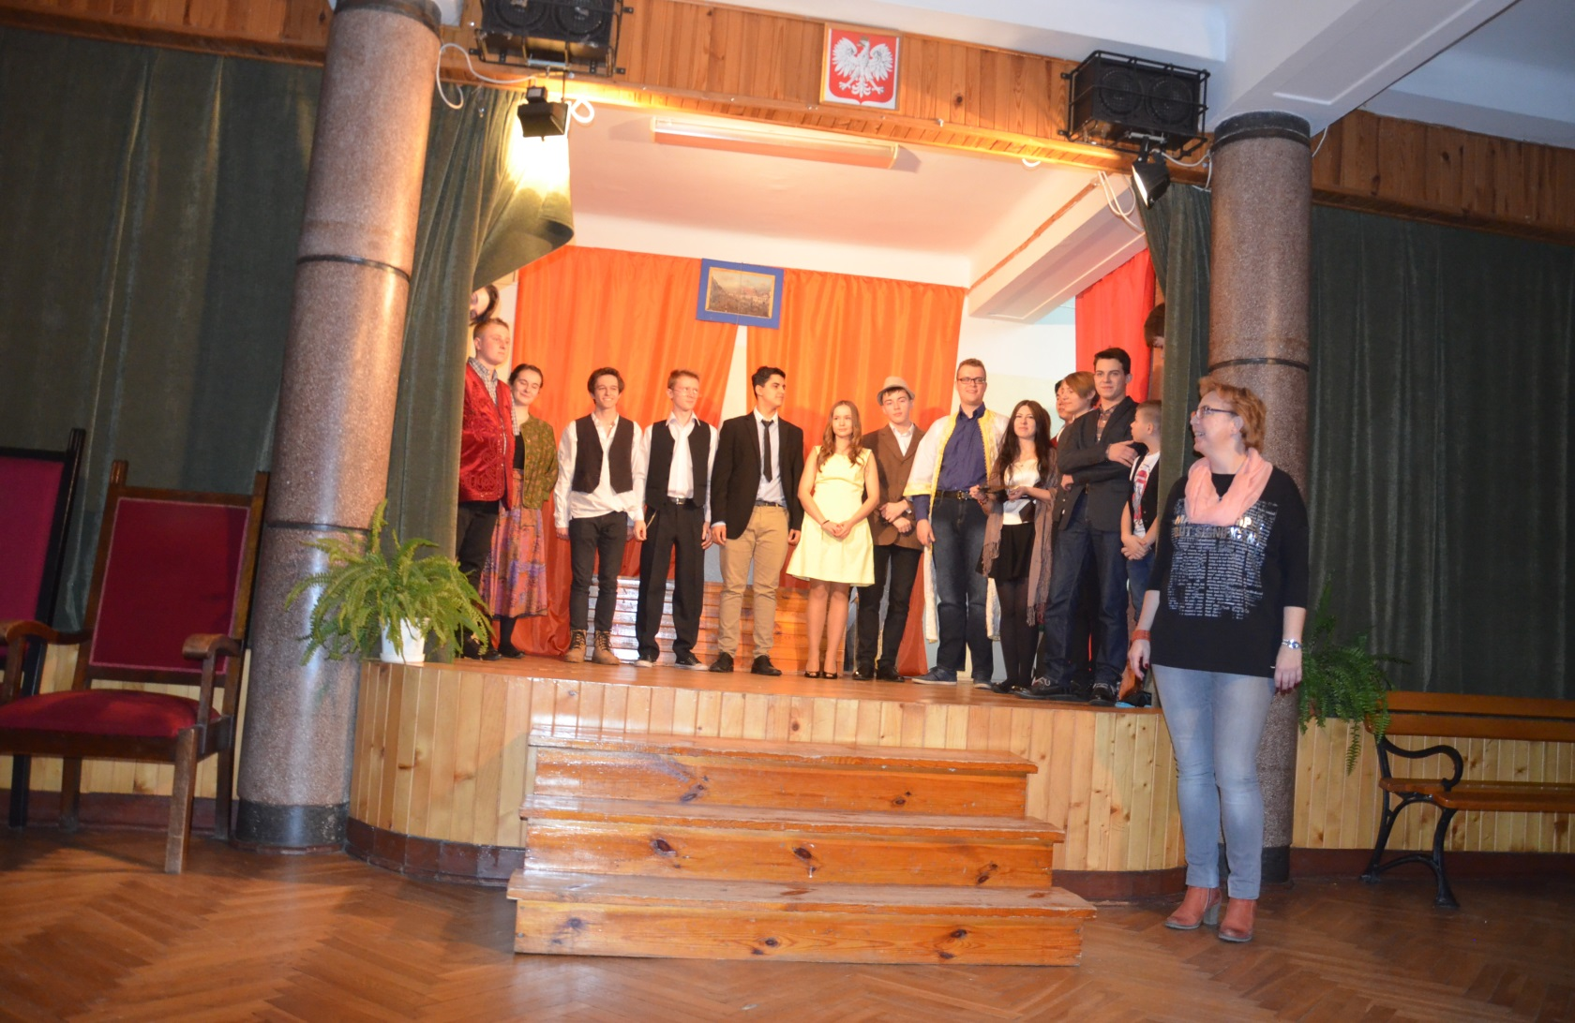

Slide 55


Slide 56
„Korowód rodem z szekspira” 29.09.2016 r
W celu uświetnienia 400 rocznicy śmierci Wiliama Szekspira grupa teatralna wzięła udział w happeningu teatralnym „Korowód rodem z Szekspira”. Zadaniem uczniów było przygotowanie pięciominutowej sceny lub monologu z dowolnej sztuki Szekspira w języku polskim lub angielskim. Nasza szkoła zaprezentowała dwie sceny z komedii „Merry Wives of Windsor” . Wystąpili w nich: Zuzanna Łach, Aleksandra Pająk, Oskar Rozwadowski i Jakub Kubicki (z klasy 2m) oraz Weronika Tłuścik (kl. 3e), Dawid Maciejski (kl. 3a) i Piotr Kaczmarczyk (kl. 3d). Przedstawione fragmenty zyskały uznanie jurorów – zdobyliśmy II miejsce! Ponadto Zuzia Łach wystąpiła w oryginalnym monologu z dramatu „Hamlet” i otrzymała I miejsce za pierwszoplanową rolę żeńską. Wyróżnienie za pierwszoplanową rolę męską znalazło się w rękach Oskara Rozwadowskiego.

Slide 57

W kostiumerii i garderobie

Slide 58


Slide 59


Slide 60


Slide 61

Na scenie kck

Slide 62


Slide 63


Slide 64


Slide 65


Slide 66


Slide 67


Slide 68
„Money matters ?” william s.Porter 23.11.2017 r
Taki tytuł nosiła kolejna sztuka zaprezentowana przez szkolny teatr anglojęzyczny. Przedstawienie, które odbyło się pod koniec listopada 2017 roku , było kompilacją krótkich opowiadań amerykańskiego pisarza Wiliama Sidneya Portera piszącego pod pseudonimem O. Henry . Motywem przewodnim opowiadań są pieniądze : Czy rzeczywiście mają znaczenie w starciu z miłością ? Czy można kupić miłość ? Odpowiedzi można było znaleźć w opowiadaniach : „ All that Money can Buy ‘’ ( Anthony Rockwell – Bartek Detka kl 3h, Richard Rockwell – Michał Bartos kl 2d, Aunt Ellen – Emilia Grabka kl 3a, Miss Launtry – Dominka Pająk kl 2d, Taxi Driver / Kelly – Bartek Cecot kl 3h) , „ One Thousand Dollars ‘’ ( Bobby Gillian – Michał Bartos , Mr Tolman – Bartek Cecot, Mr Sharp – Bartek Detka , Miss Heyden - Dominika Zych kl 3h, Miss Lotta Laurier - Dominika Pająk , Bryson – Emilia Grabka , Man at the Theatre – Marcel Podniesiński kl 1h , Waiter – Kacper Kiniorski kl 1h ) oraz „ A Night Out ‘’ ( Towers Chandler – Bartek Cecot , Miss Marian – Dominika Pająk , Sissie – Dominika Zych , Jeff White – Bartek Detka , Mrs Black – Emilia Grabka
W roli narratora wprowadzającego nas w treść sztuki mogliśmy oglądać Marcela Podniesińskiego z kl 1h. Pomocy scenicznej użyczyła Gabriela Dziubińska z kl 1h , a nad nagłośnieniem czuwał Kacper Kiniorski. Całości przedstawienia dopełniła prezentacja Bartka Detki dotycząca waluty amerykańskiej i angielskiej.

Slide 69

Money matters ? rehearsals

Slide 70


Slide 71


Slide 72

Money matters ? premiere

Slide 73


Slide 74


Slide 75


Slide 76


Slide 77


Slide 78


Slide 79


Slide 80
„Taming of the shrew” william shakespeare 13.03.2019 r
Komedia opisuje zabawne perypetie mieszkającego w Padwie Baptisty mającego na wydaniu dwie córki: kłótliwą Katarzynę i łagodną Biankę. Poznajemy chytry plan adoratorów młodszej córki, którzy znajdują zalotnika gotowego poślubić niepokorną Katarzynę w zamian za jej posag… W roli Baptisty Minoli wystąpił Patrizio Martongelli z kl 2i . Jego córkę Biankę zagrała Kasia Garmulewicz ( kl 1i), natomiast tytułową złośnicę, jej siostrę – Bernadetta Słapek (kl 1i). W roli Petruchia męża Katarzyny widzieliśmy Michała Bartosa z kl 3d. Adoratorami Bianki byli : Marcel Podniesiński z kl 2h (jako Lucentio), Jakub Korban z kl 1h (jako Hortensio) oraz Krzysztof Pawelec kl 2h (jako Gremio). Tranio ( w tej roli Bartłomiej Bieńka z kl 2h) i Biondello ( Michał Ciszek z kl 1f) to zaufani pomocnicy Lucentia . Natomiast w roli służących Petruchia wystąpili : Bartosz Bera z kl 1i ( jako Grumio) i Zuzanna Zielińska również z 1i (jako Curtis). Zuzia wystąpiła również w roli Bakałarza (Pedant) i Wdowy ( żony Hortensia) ,a Bartosz zagrał także Vincentia , ojca Lucentia. Jako Kapelusznik zaprezentował się Kamil Dłubak (kl 1i) , a pomocą sceniczną służyła Gabriela Dziubińska (kl 2h).

Slide 81

Taming of the shrew rehearsals

Slide 82


Slide 83


Slide 84


Slide 85


Slide 86


Slide 87


Slide 88

Taming of the shrew premiere

Slide 89


Slide 90


Slide 91


Slide 92


Slide 93


Slide 94


Slide 95


Slide 96


Slide 97


Slide 98


Slide 99


Slide 100


Slide 101
Xiii świętokrzyski przegląd teatrów w języku angielskim 19.03.2019 r
Nasza grupa wystąpiła na przeglądzie teatrów anglojęzycznych organizowanym przez WDK i ŚCDN pod patronatem wydawnictw Nowa Era, Oxford , Express Publishing i mmpublications . Zaprezentowaliśmy „ Taming of the Shrew „ i zostaliśmy docenieni przez jurorów II nagrodą za nasz spektakl, natomiast Bernadetta Słapek i Michał Bartos otrzymali wyróżnienie . Cała nasza trupa otrzymała dyplomy i nagrody książkowe , a dla szkoły nagrodą był sprzęt audio .

Slide 102


Slide 103


Slide 104


Slide 105


Slide 106


Slide 107


Slide 108


Slide 109


Slide 110


Slide 111


Slide 112


